Slide 1
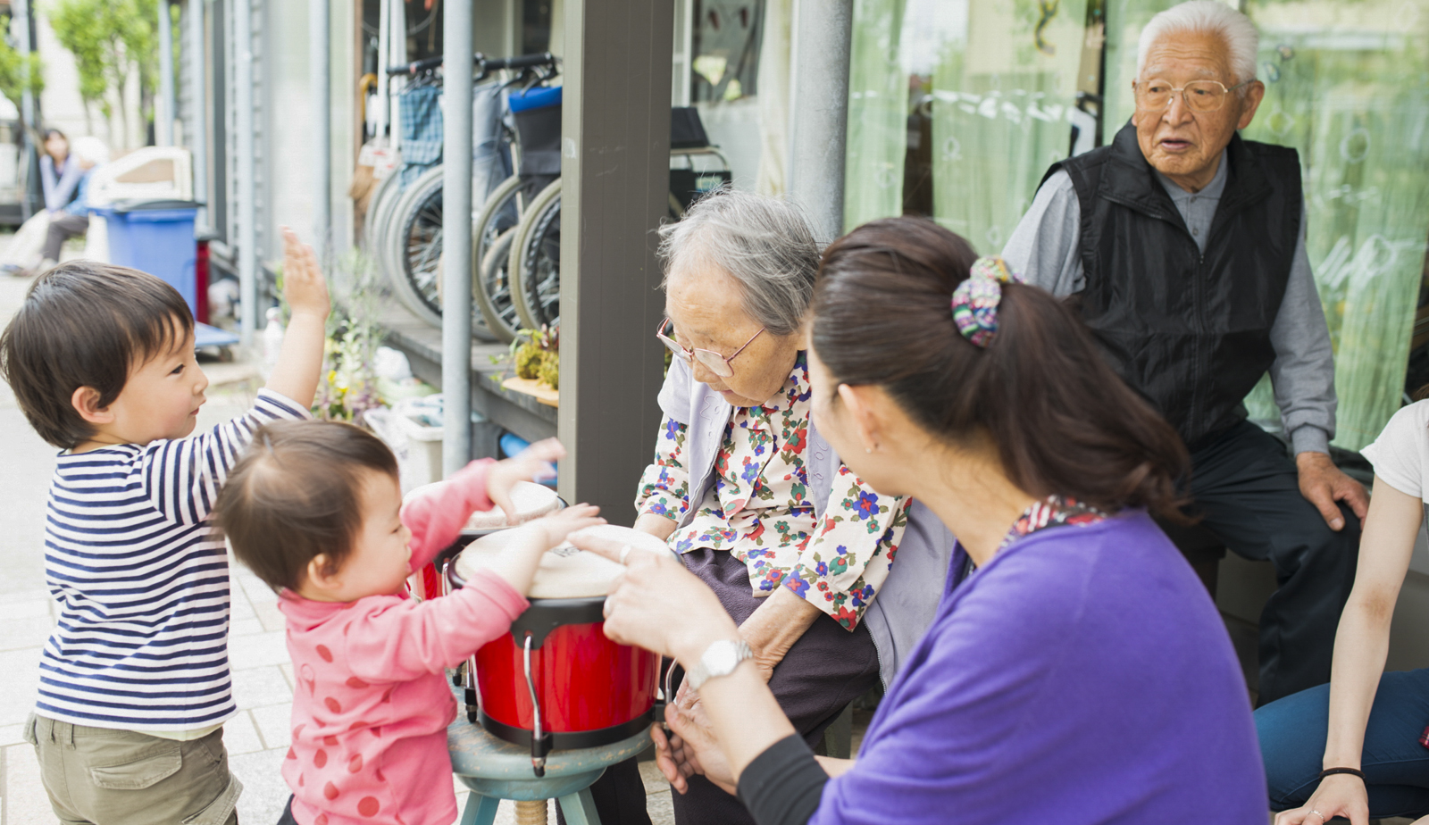
http://www.aoicare.com
小規模多機能型居宅介護
おたがいさん＆サテライトいどばた
http://www.facebook.com/aoicare

Slide 2
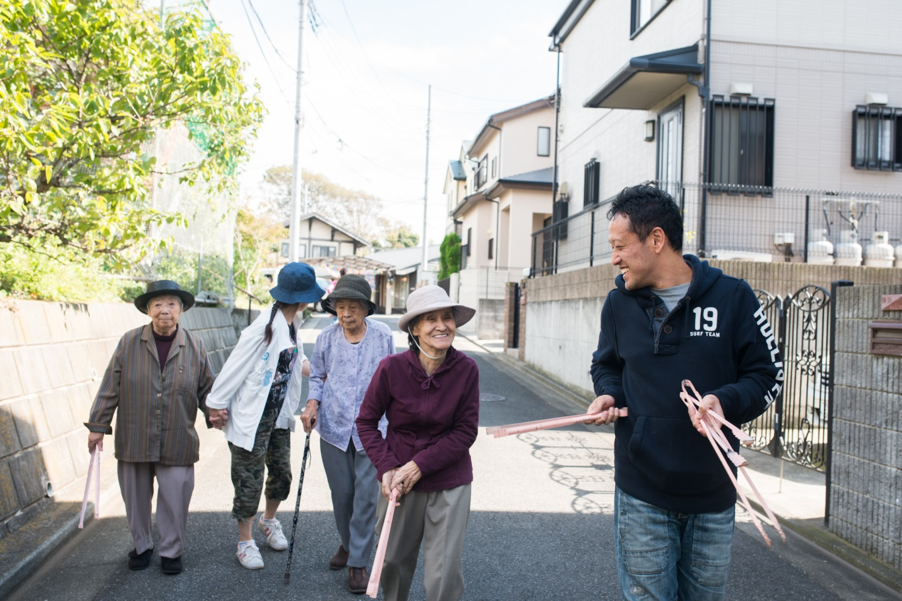
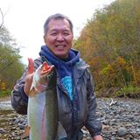
自己紹介
小・中学校→いじめられっこ
大学卒業後→ニート
1年後 特養に就職するも3年で挫折
25歳で起業（我慢をしらない若気のいたり）

Slide 3
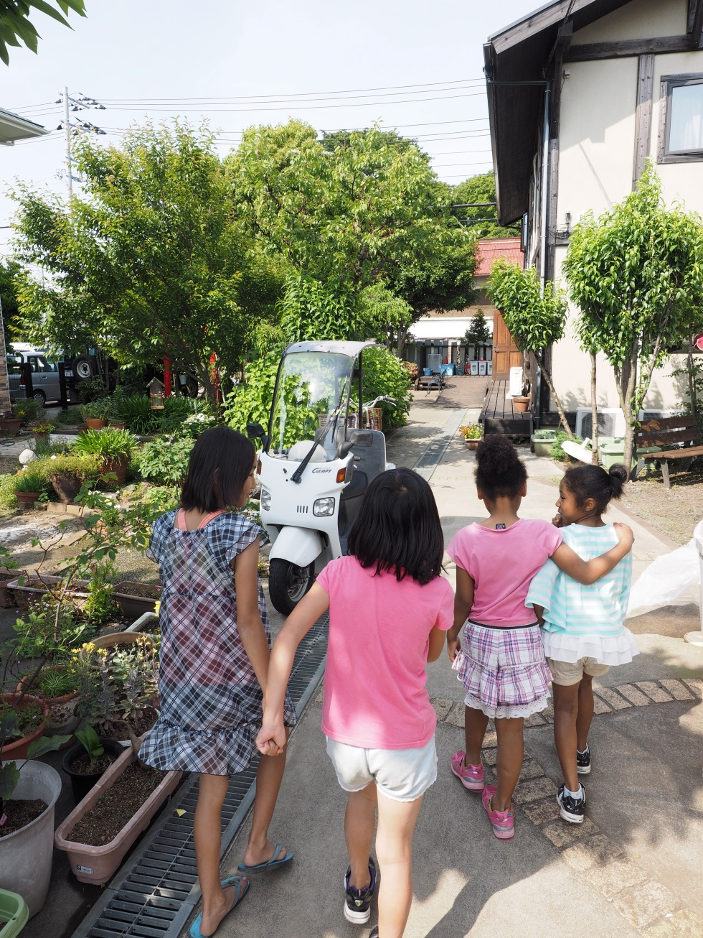
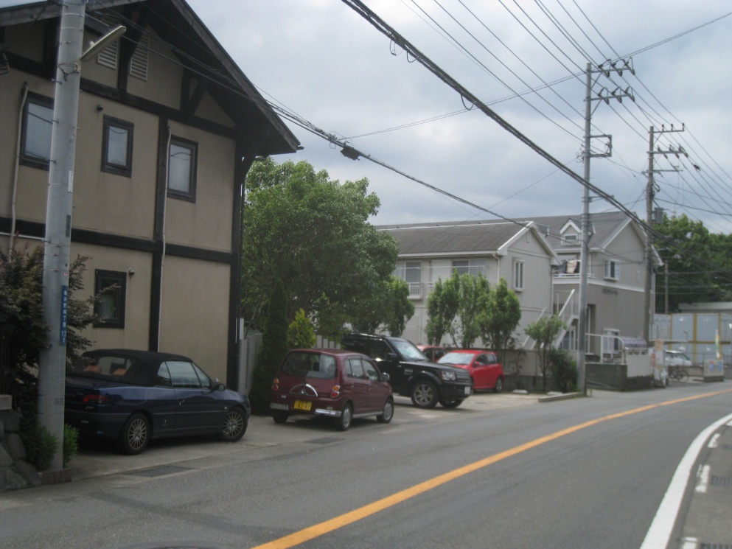
事業所配置図
犬久保公園
Ｐ
畑
グループホーム
結
いどばた
住宅地
芝生
畑
秘密基地
犬
池
Ｐ
旧町田街道
自宅
おたがいさん
塀や垣根はつくっておりません

Slide 4
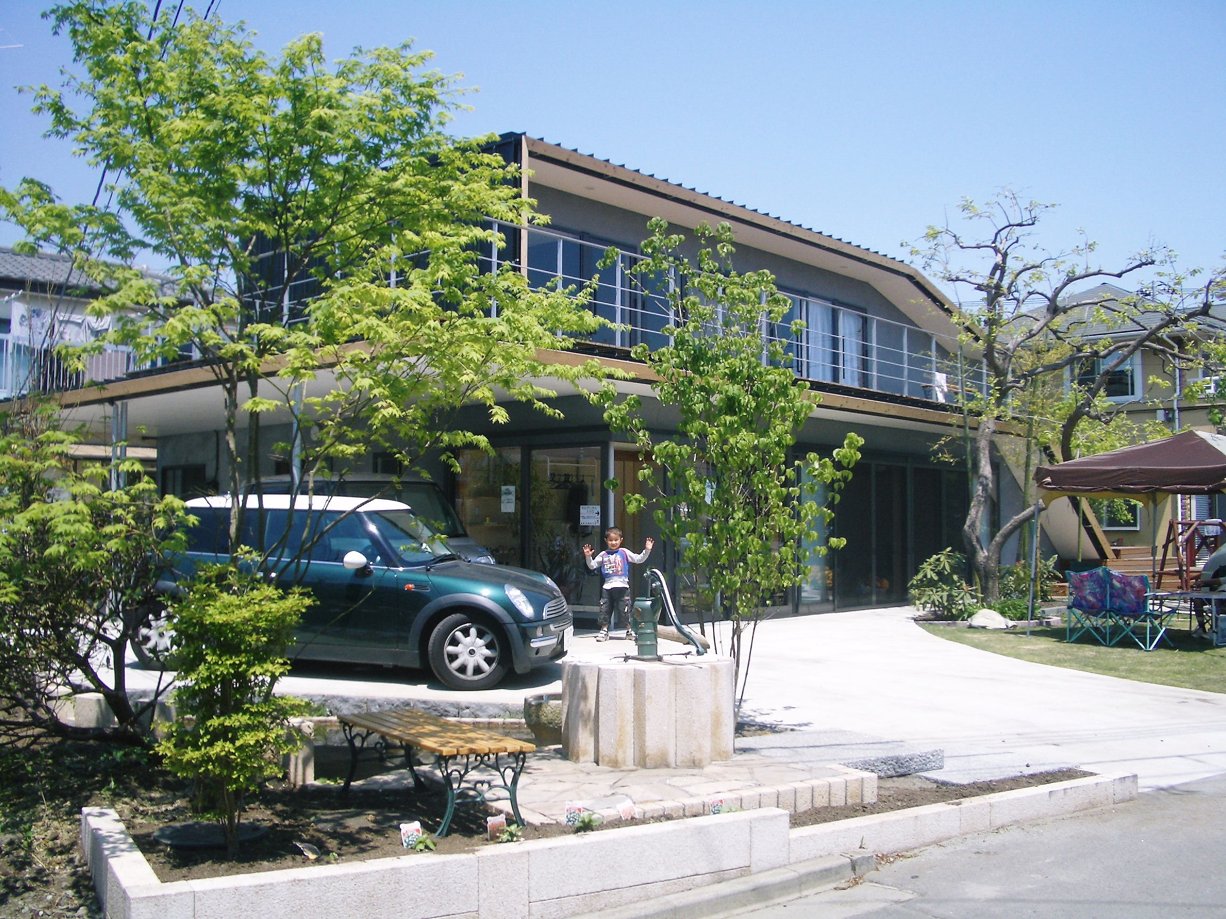
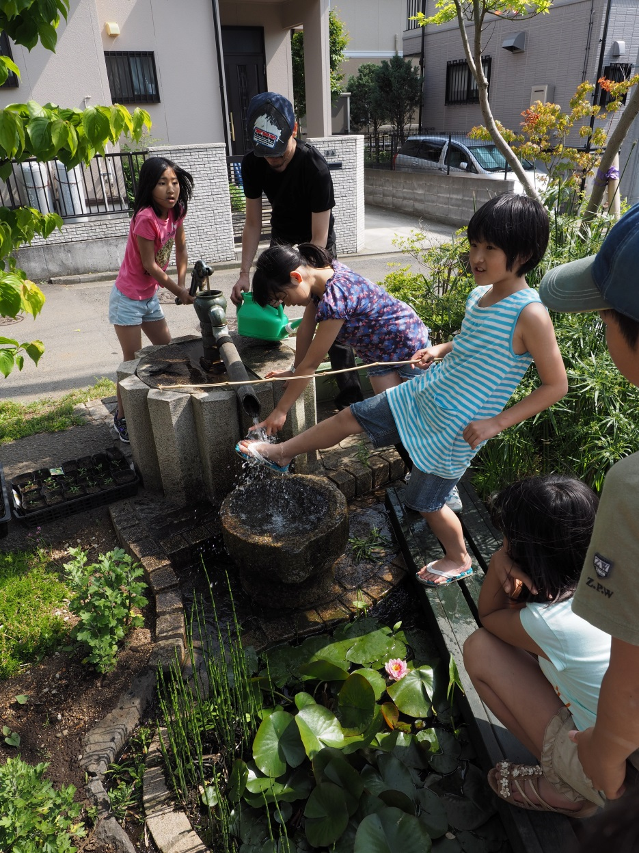
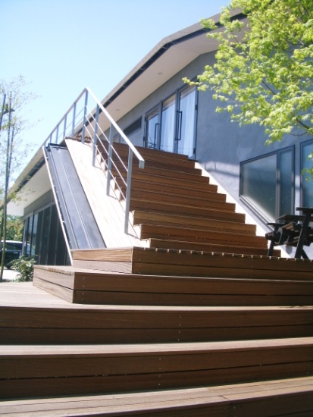
小規模多機能型居宅介護 おたがいさん
https://www.facebook.com/aoicare
Notes:
・敷地に柵をつくらない、すぐ隣家。
・通学路になっている。
・外から見るとよく言えばモダンです。 和の要素が欲しいので、庭木は紅葉・桜・竹・カキ・花桃など日本古来の木を多く植えてあります。
しかしながら先日、若いお姉さんが2人きて「ここは喫茶店ですか？」
・古井戸を再利用してポンプをつけてみました。
・池にはメダカ・金魚・どじょう・ぬまえび・やご・かわにし・・・
・屋根に登れます、富士山きれい。
・2Ｆは事務室や多目的室→おもに書道教室

Slide 5
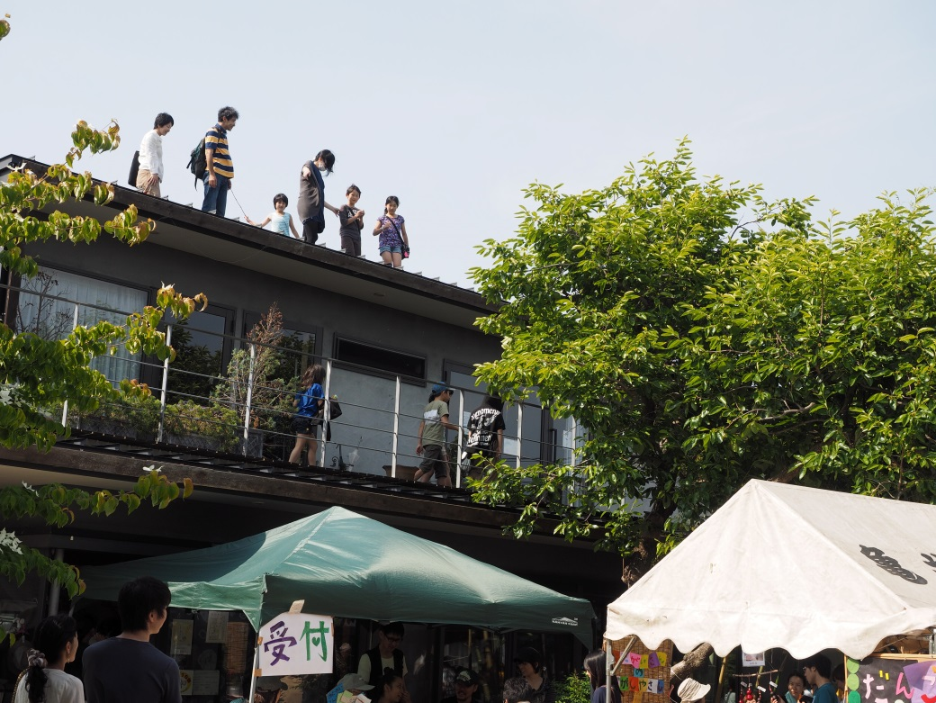
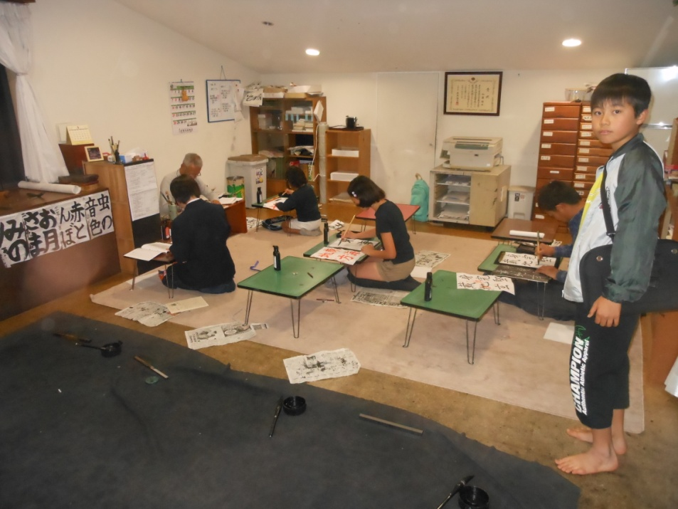
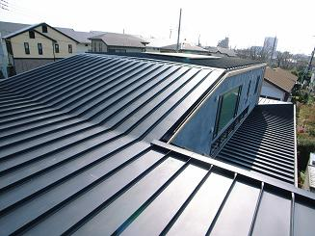
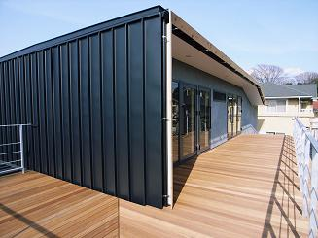

Slide 6
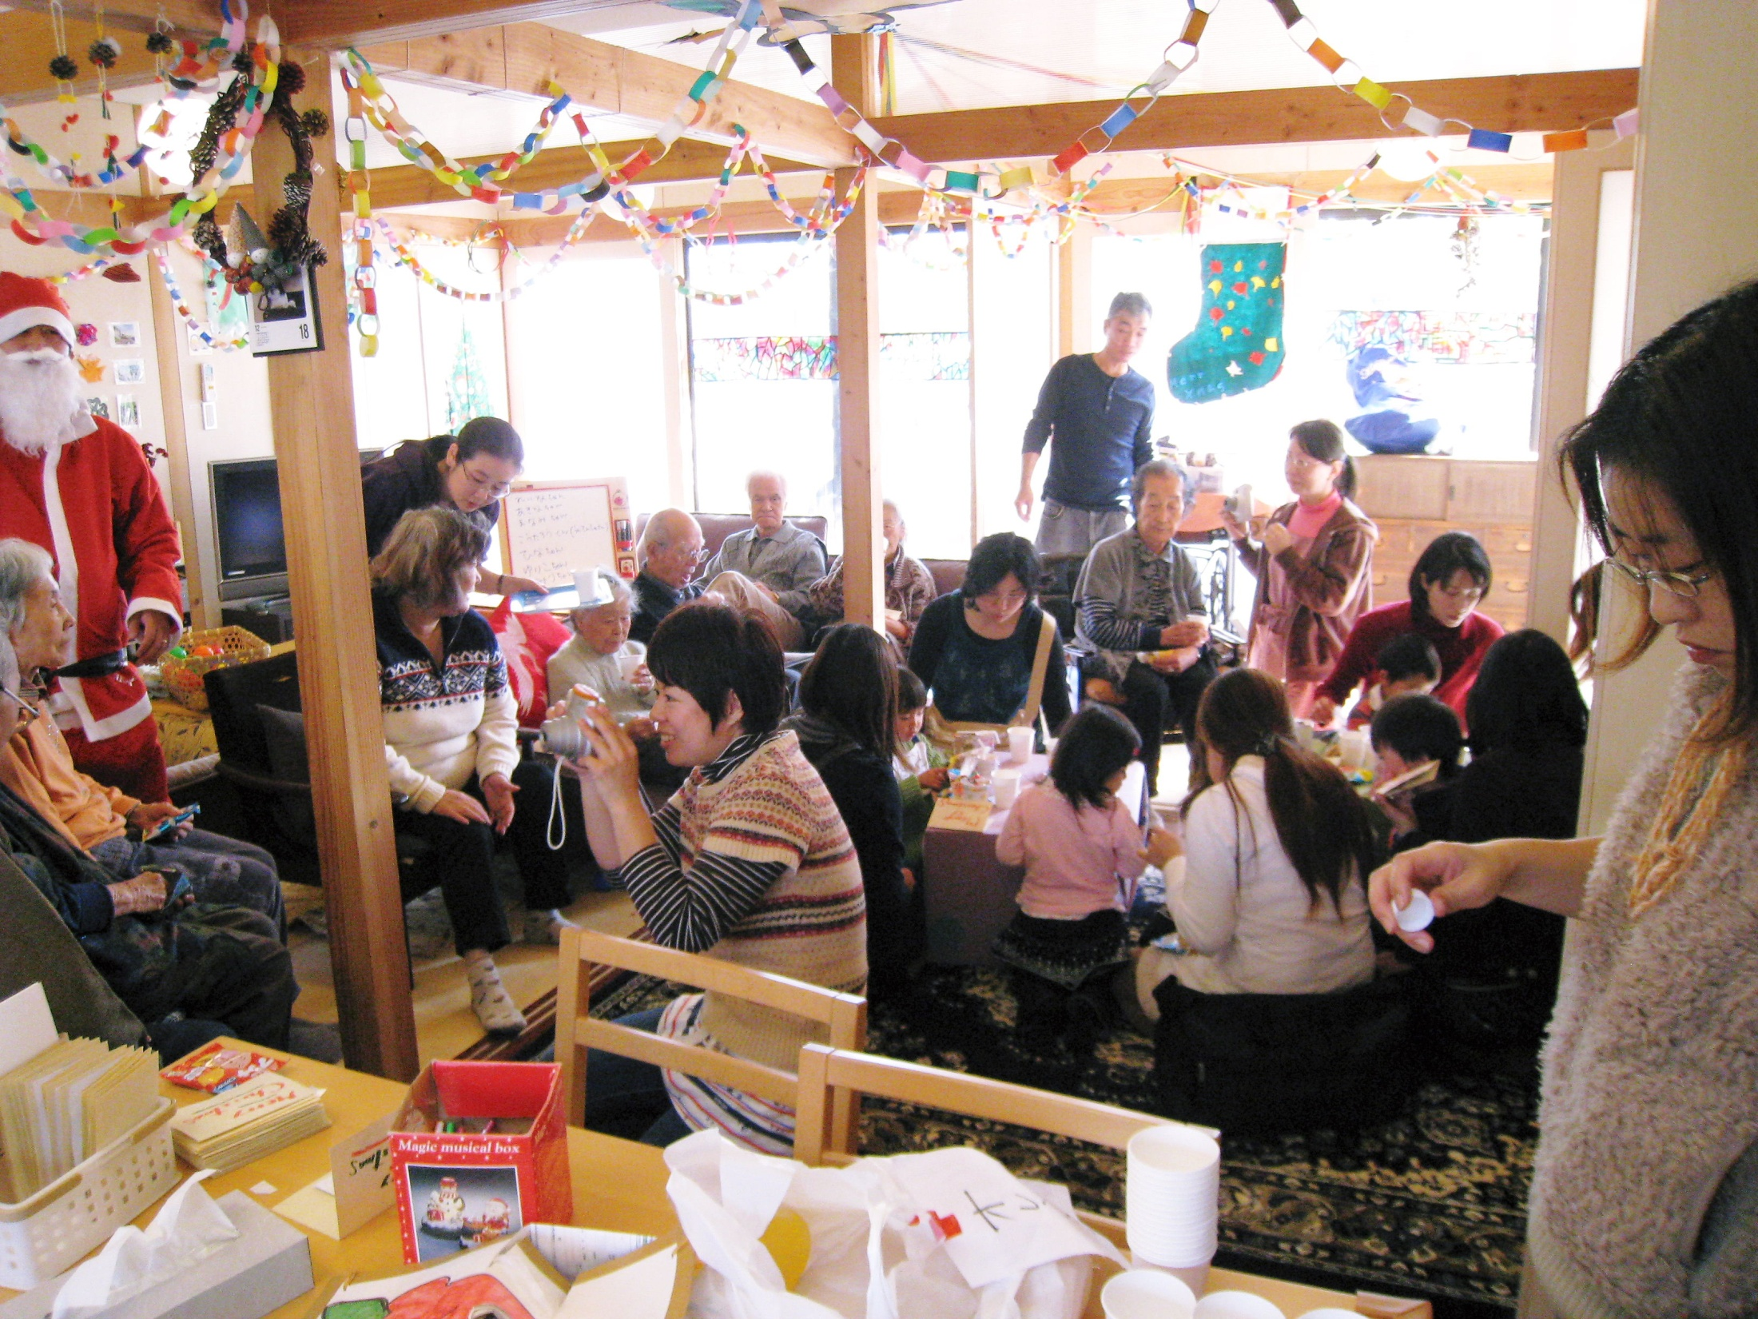
内部
Notes:
・トイレ→借りやすい
・和室あり、スリッパ使用しない
・日本古来の田の字プラン、ふすまで区切って「通っている場所」に布団を敷いてとまる。せまい。
・アパート2部屋 アナウンスせず。 モデルであったタクロウジョではあたりまえ。

Slide 7
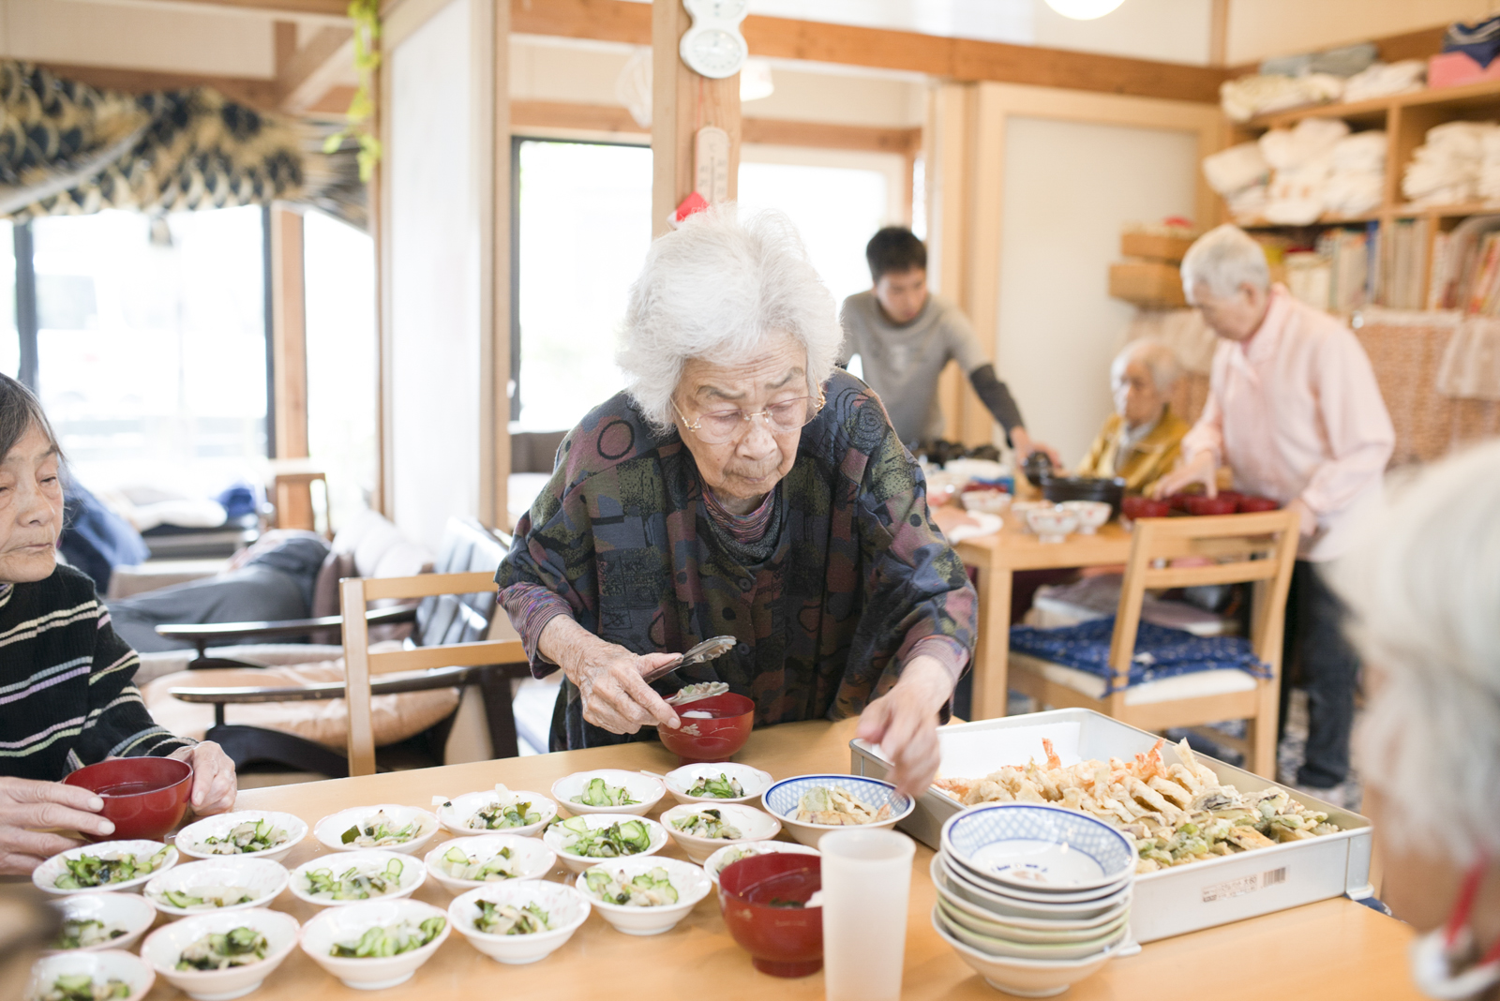

Slide 8
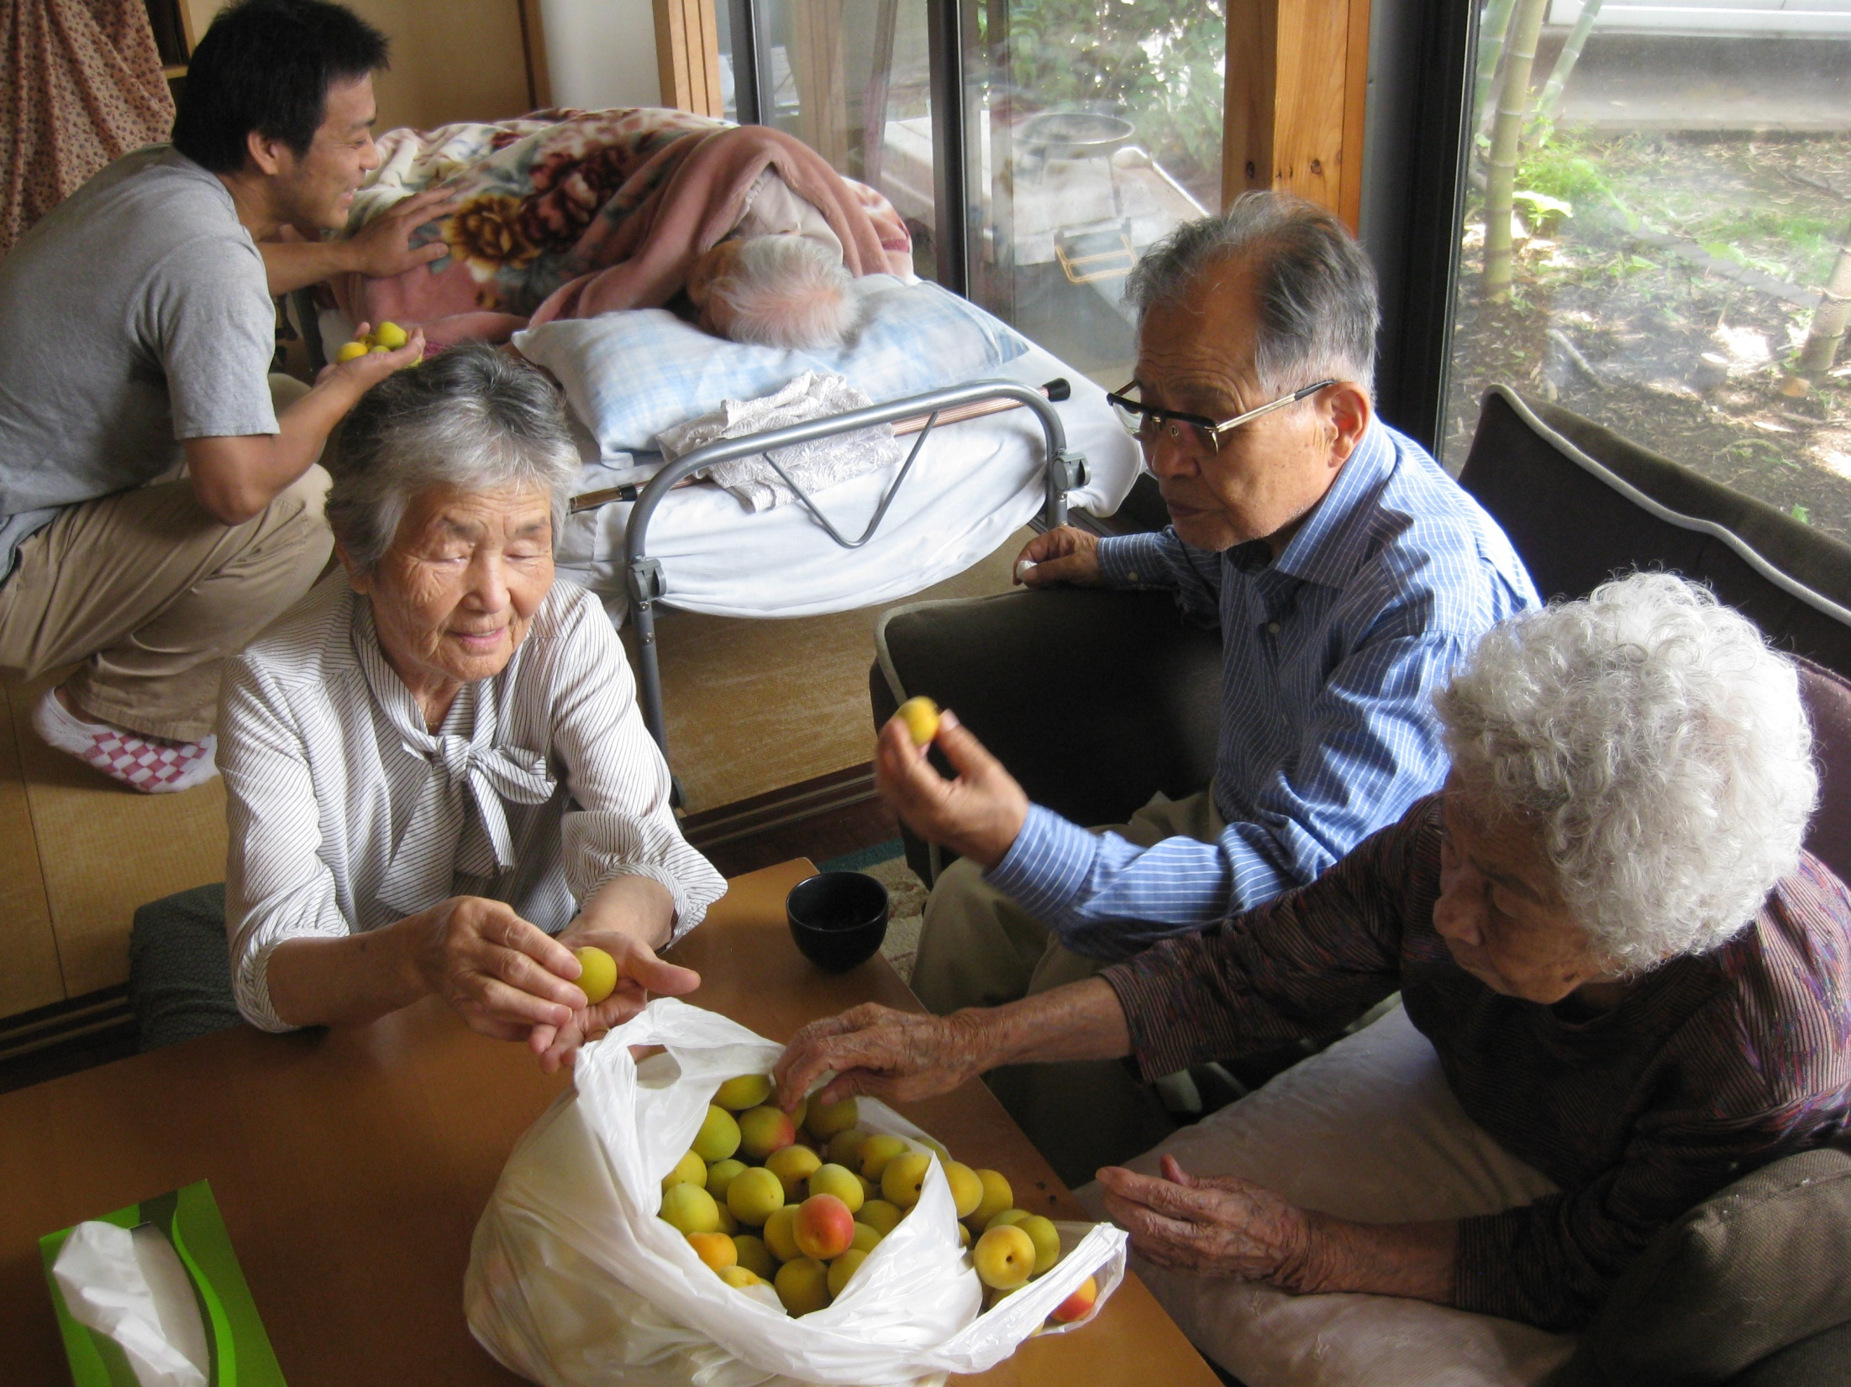
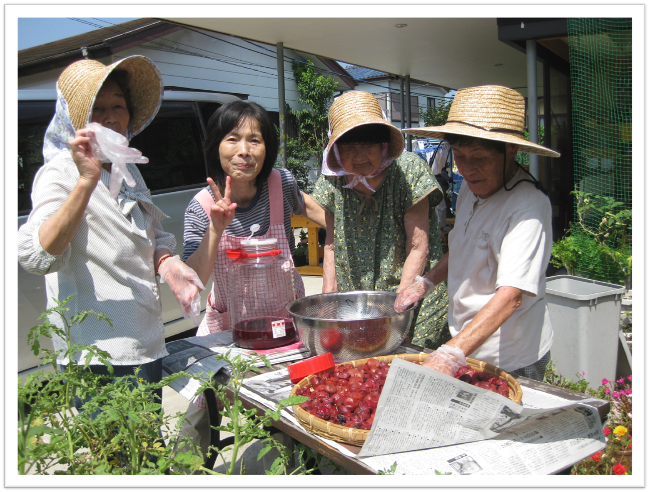

Slide 9
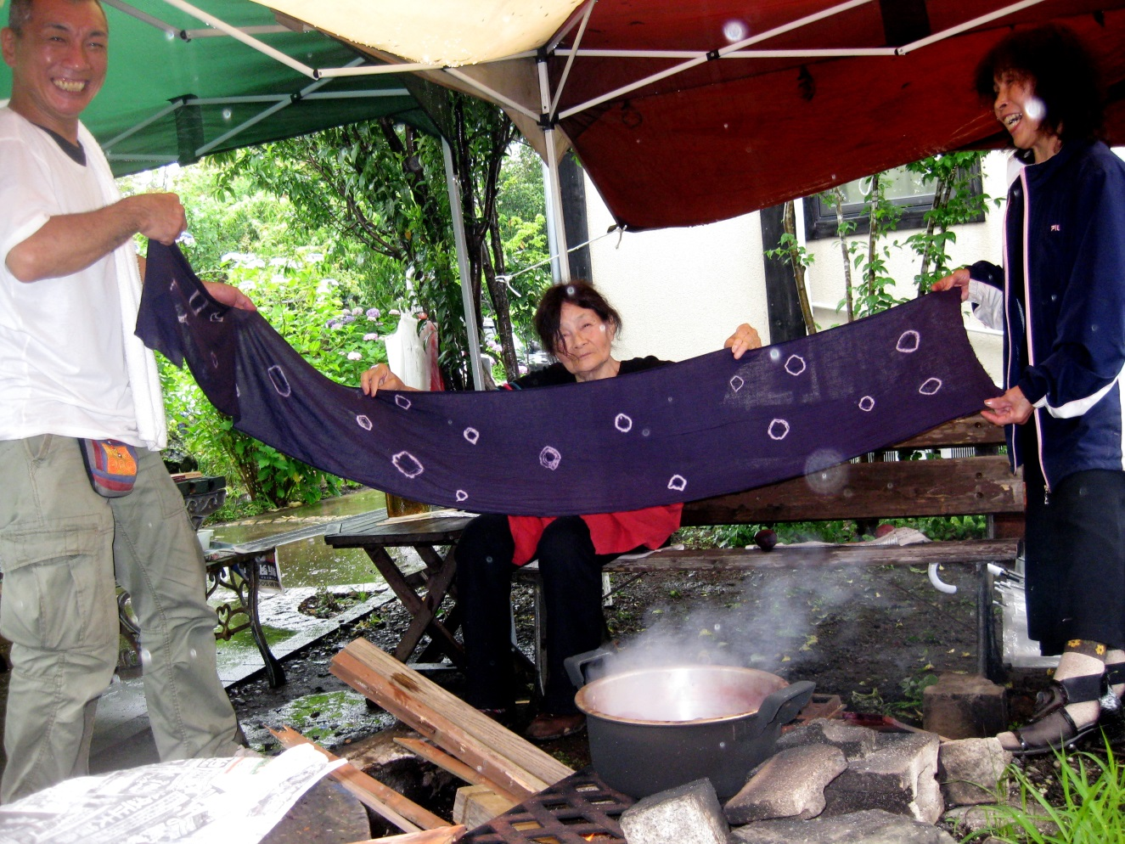
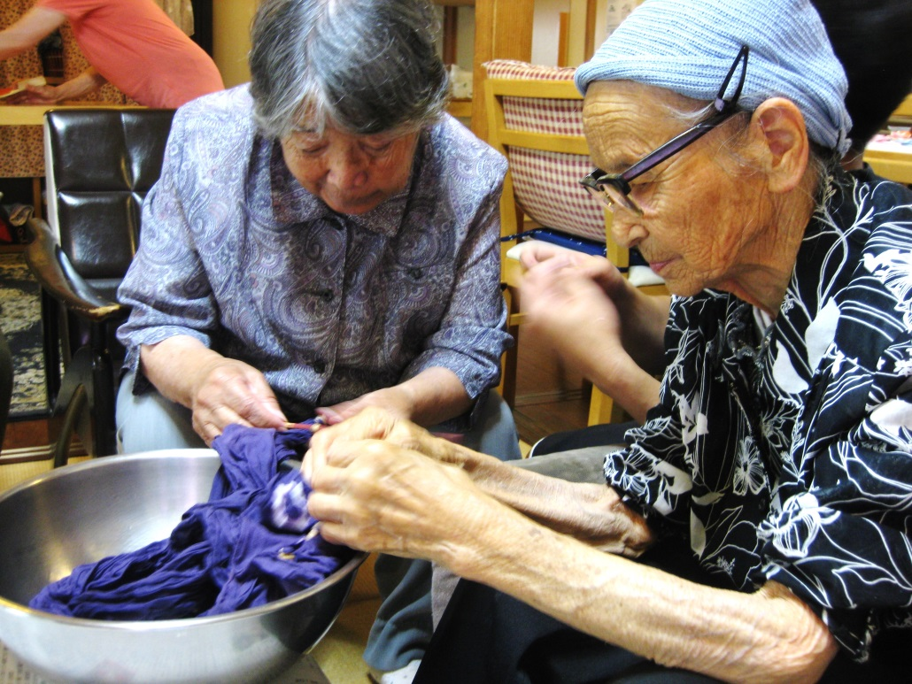

Slide 10
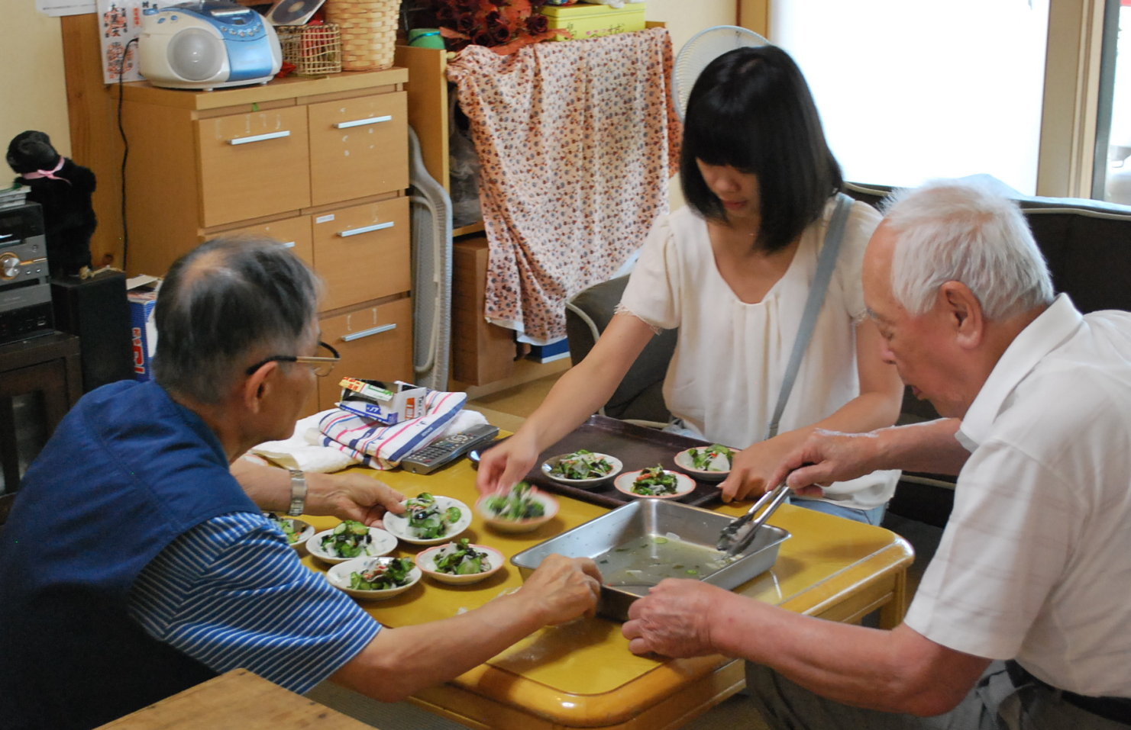
「業務」にはおわれません。
記録以外の業務はないから。

Slide 11
アルツハイマー・脳血管性・レビー小体病
Professional
がおこなうべきは
Proactive Care
？
寄り添う その人らしさ
自立支援 存在意味
あんしん…など
コミュニケーション
介護の
専門職
管理的
業務 マニュアル
定時の食事やトイレ
鍵をかける 向精神薬処方…など
Notes:
次に認知症の症状について、確認します。
認知症の症状には「中核症状」と呼ばれる症状と、「周辺症状」と呼ばれる症状があります。
「中核症状」とは、脳の細胞が壊れることによって直接起こる症状です。
この後で説明する、記憶障害、見当識障害、理解・判断力の低下、実行機能の低下などが中核症状にあたります。
「周辺症状」とは、本人がもともと持っている性格、置かれている環境、人間関係など様々な要因がからみ合って起こる症状です。
不安・焦燥、うつ状態、幻覚・妄想などの精神症状や、徘徊、興奮・暴力、不潔行為、せん妄など行動上の問題が起こる場合があります。
脳の細胞が死ぬために起こる「中核症状」は、認知症の人は誰でも出る症状で、残念ながら治りません。
但し、「周辺症状」は人によって、出る人もいれば、出ない人もいます。出る場合も、人によって症状も違います。認知症の人＝徘徊というようなイメージがありますが、全ての認知症の人が徘徊すると言う訳ではありません。
「中核症状」は治らないけれど、「周辺症状」は改善することができる症状で、そのためには周囲の支援が必要です。認知症サポーターの存在意義もここにあります。

Slide 12
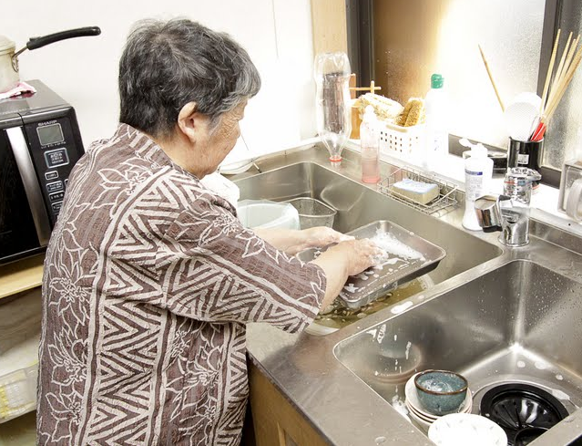
男が台所に立つもんじゃないよ

Slide 13
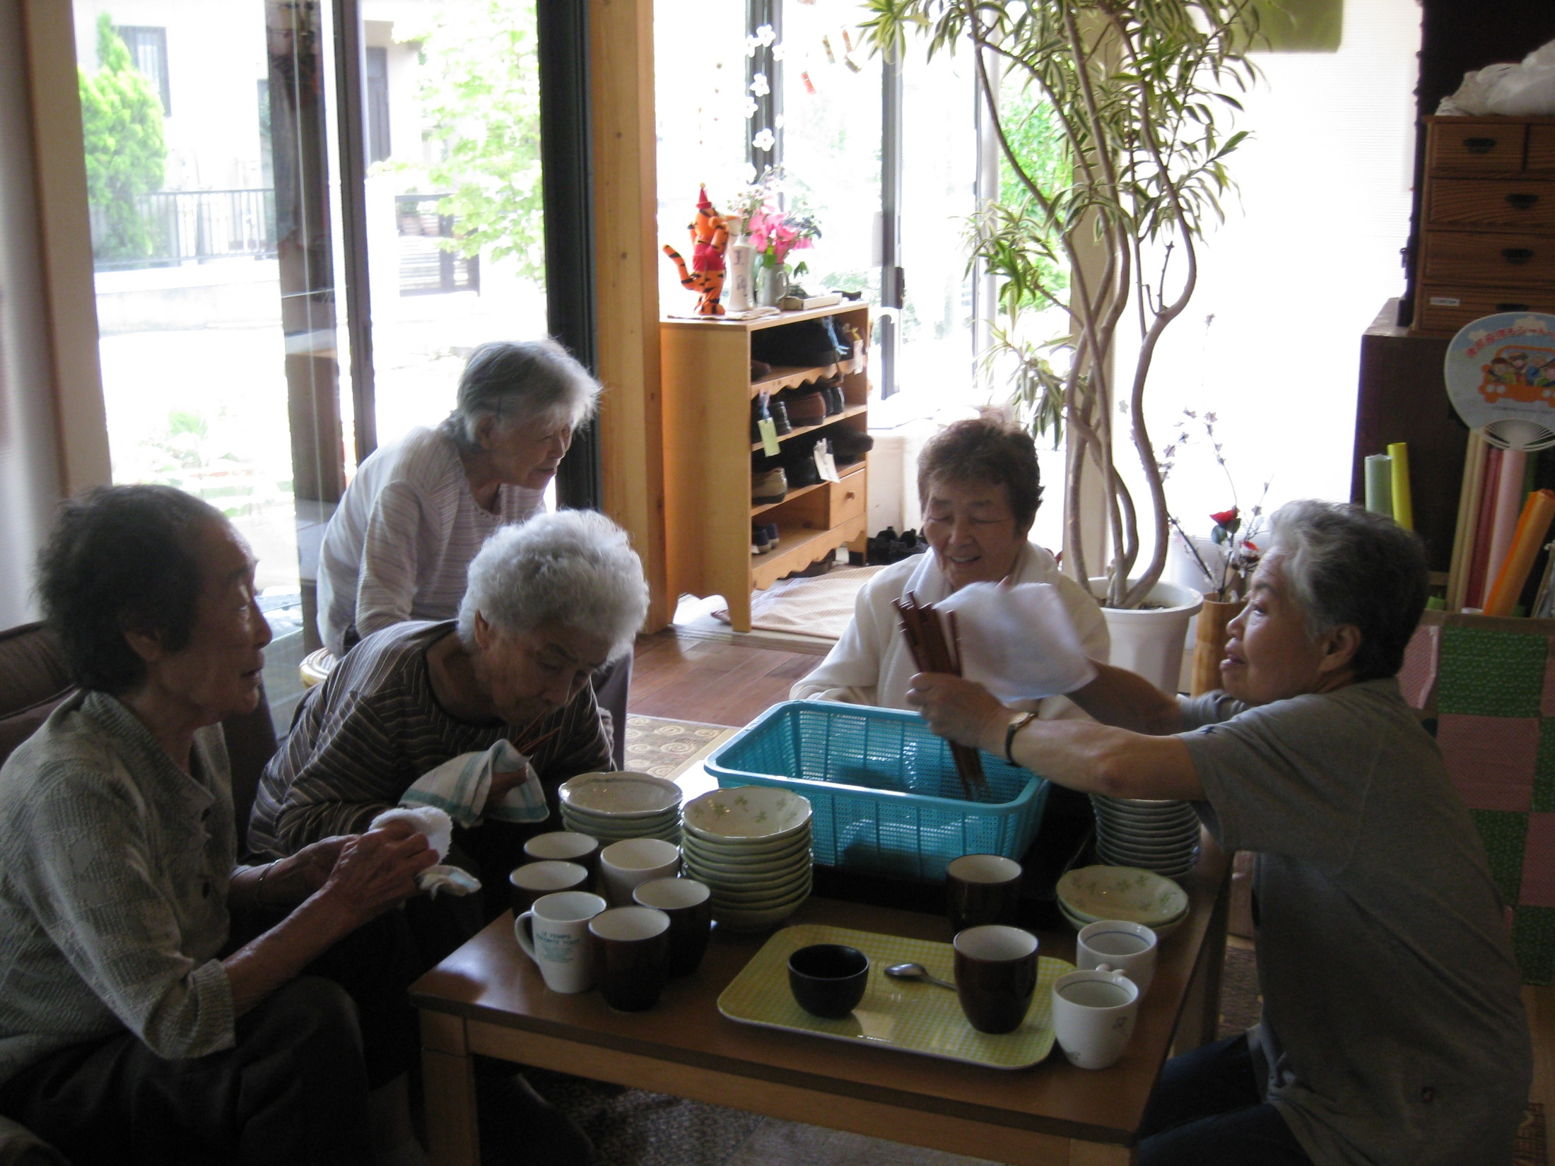
だれも「世話になってる」なんて顔してません
Notes:
介護保険利用のほとんどの方は、家族から「世話」をうけている。
家族関係のこじれがあったりもする。
いろんな「できる」をさがしたり、「家族自慢」をつたえていく
おたがいさんにくると「笑顔」になるはベター
「おたがいさんにはもういかなくっても大丈夫」がベスト

Slide 14
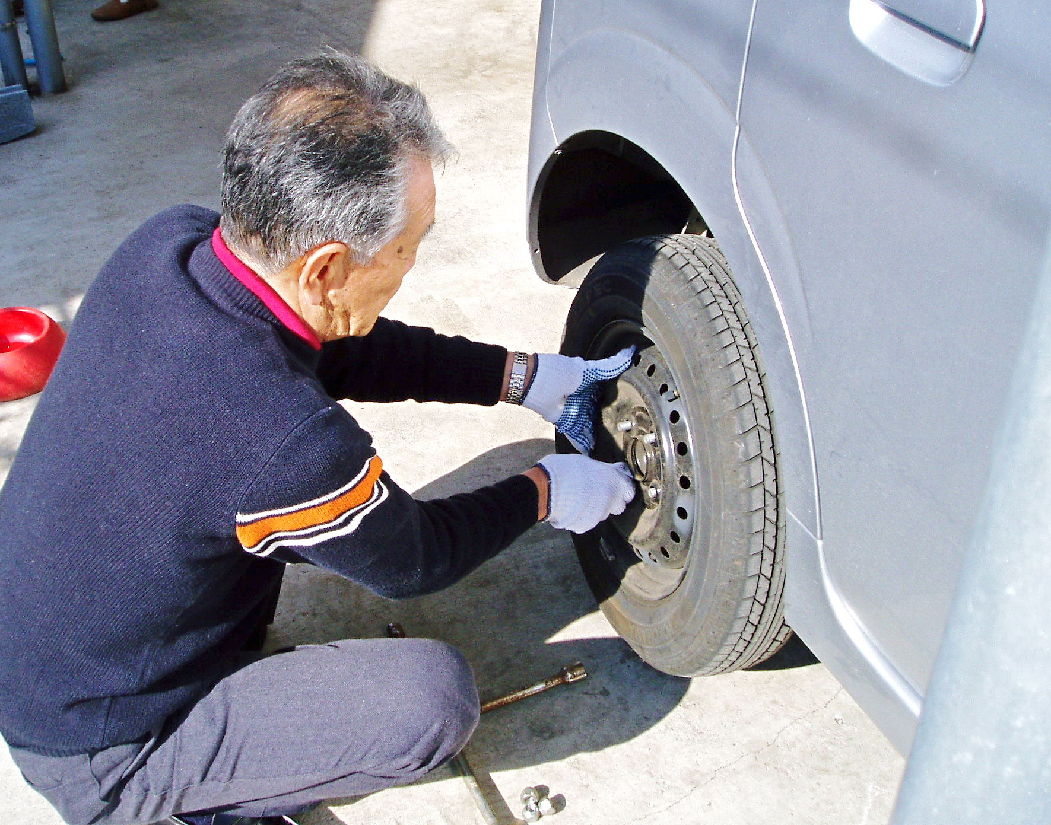
アセスメントでわかっていれば
こんなことだって余裕！
Notes:
車関係のおしごとしてました

Slide 15
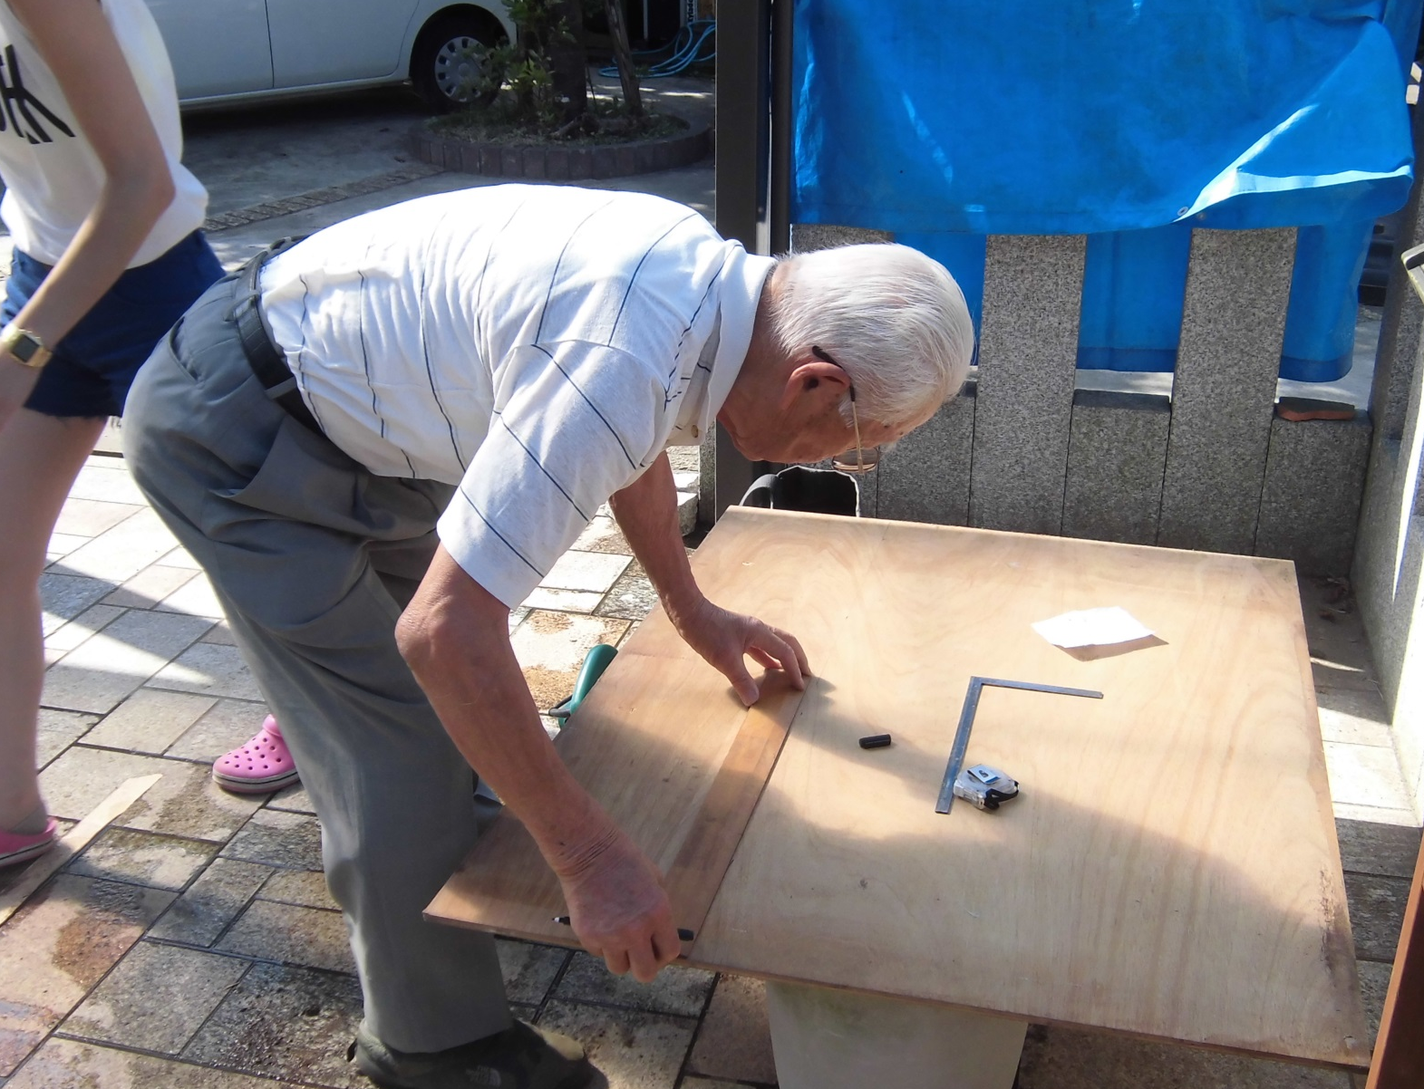

Slide 16
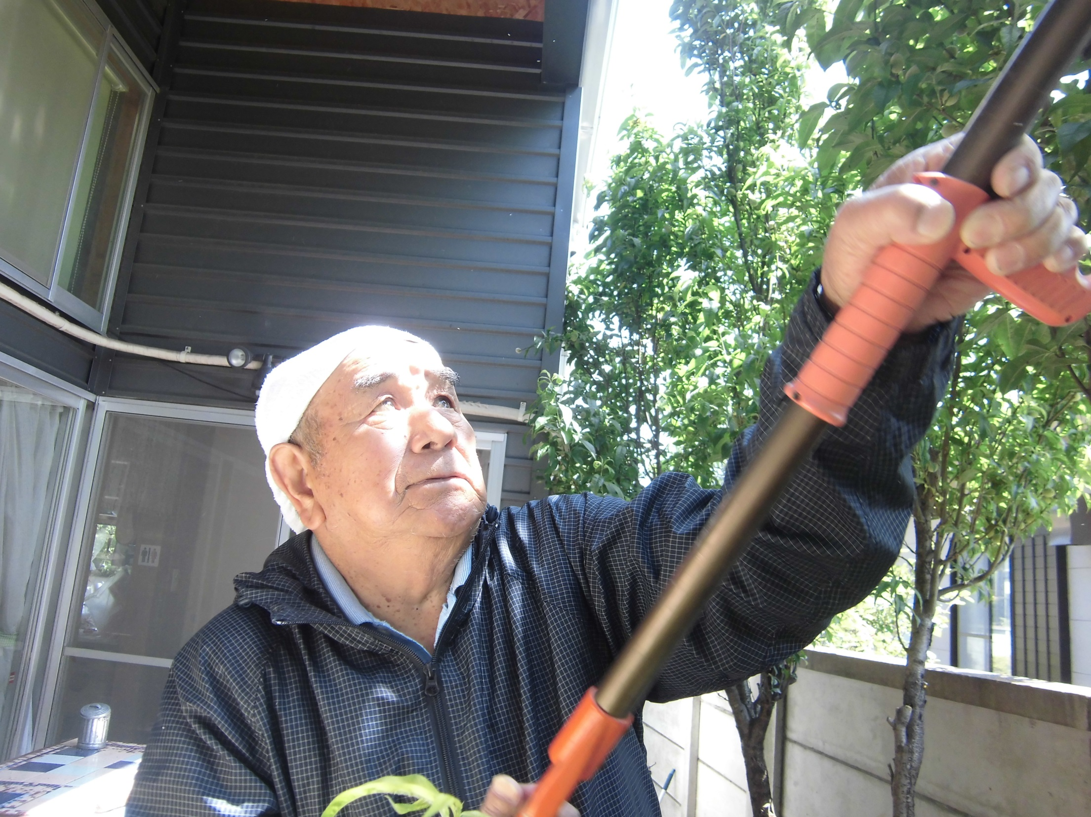

Slide 17
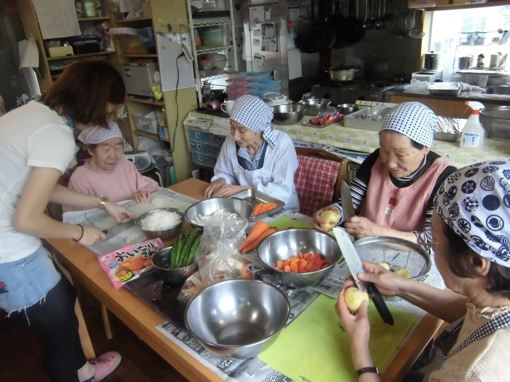
記憶の種類から考えるケアのありかた
①意味記憶
②エピソード記憶
③手続き記憶
④プライミング（呼び水）記憶
肉
障害されやすい×
障害されにくい〇
「私らしさ」とは何によるものなの？
= どうあったら自分らしいのか
名前× エピソード×
充実した時間を過ごしている
=手続き記憶
=自分らしさの源泉

Slide 18
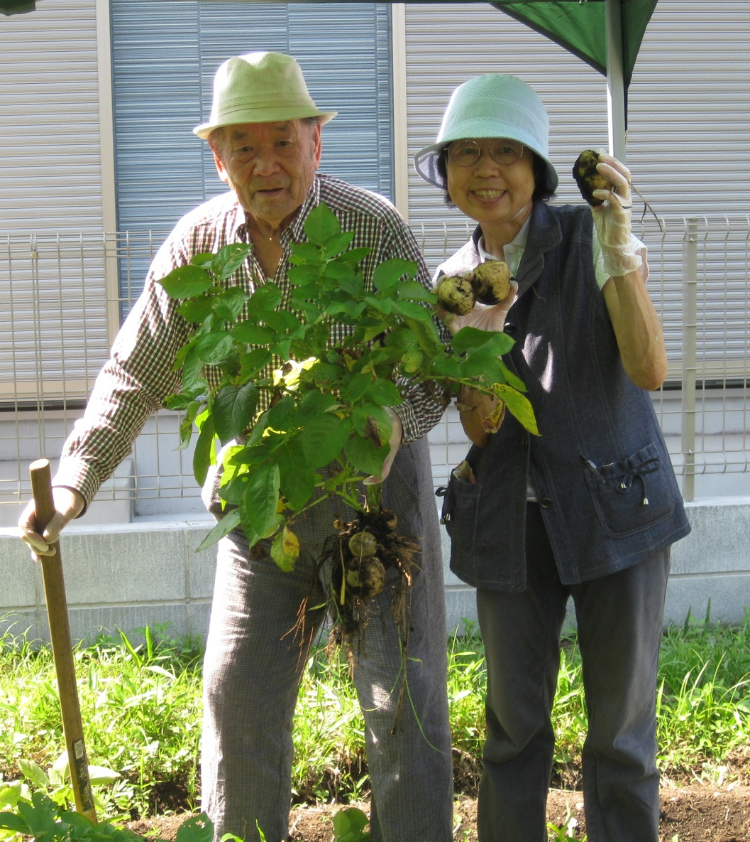
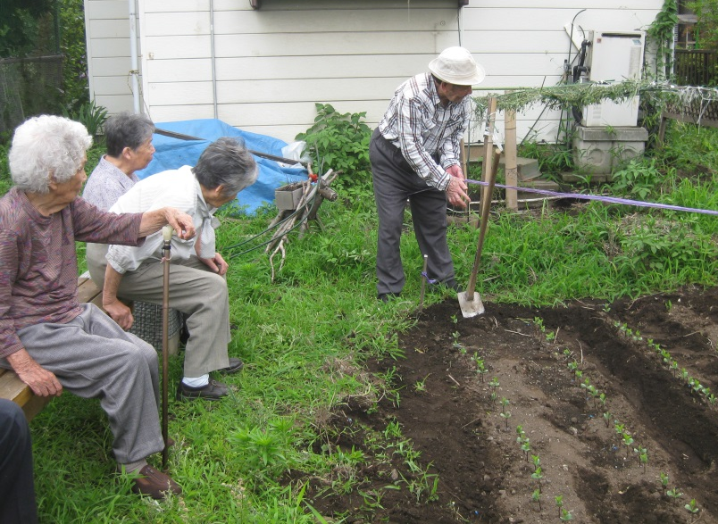
NHK
「おはよう日本」
でのヒトコマ

Slide 19
自立支援
地域
マニュアル×
ミッション〇
窓掃除
頑張っているのに！！
「マニュアルがない」
のではなく
「マニュアルではＣＡＲＥはできない」

Slide 20
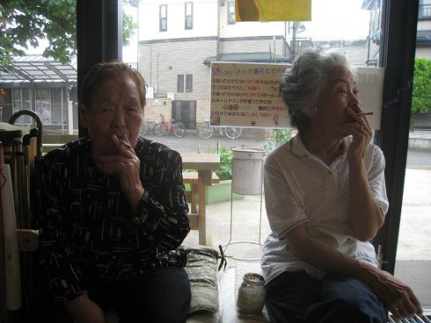

Slide 21
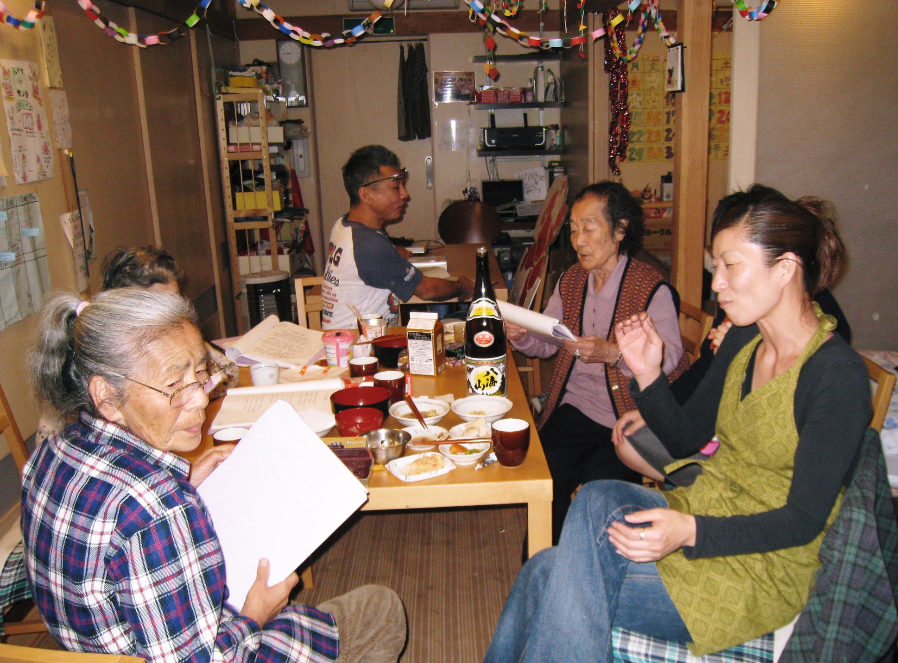
一人ひとりの趣味嗜好は当然尊重！
しゃちょう！ツマミまだ！？

Slide 22
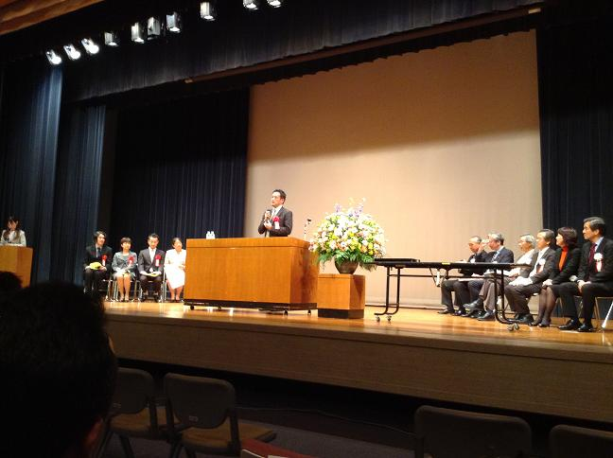
・・・その代わりに「世論」を味方につける。
仲間を増やす！
自治体担当者にきくのは藪蛇です。
第一回
かながわ福祉サービス大賞
～神奈川の未来を拓く先進事例発表会～
受賞…とかで（笑）

Slide 23
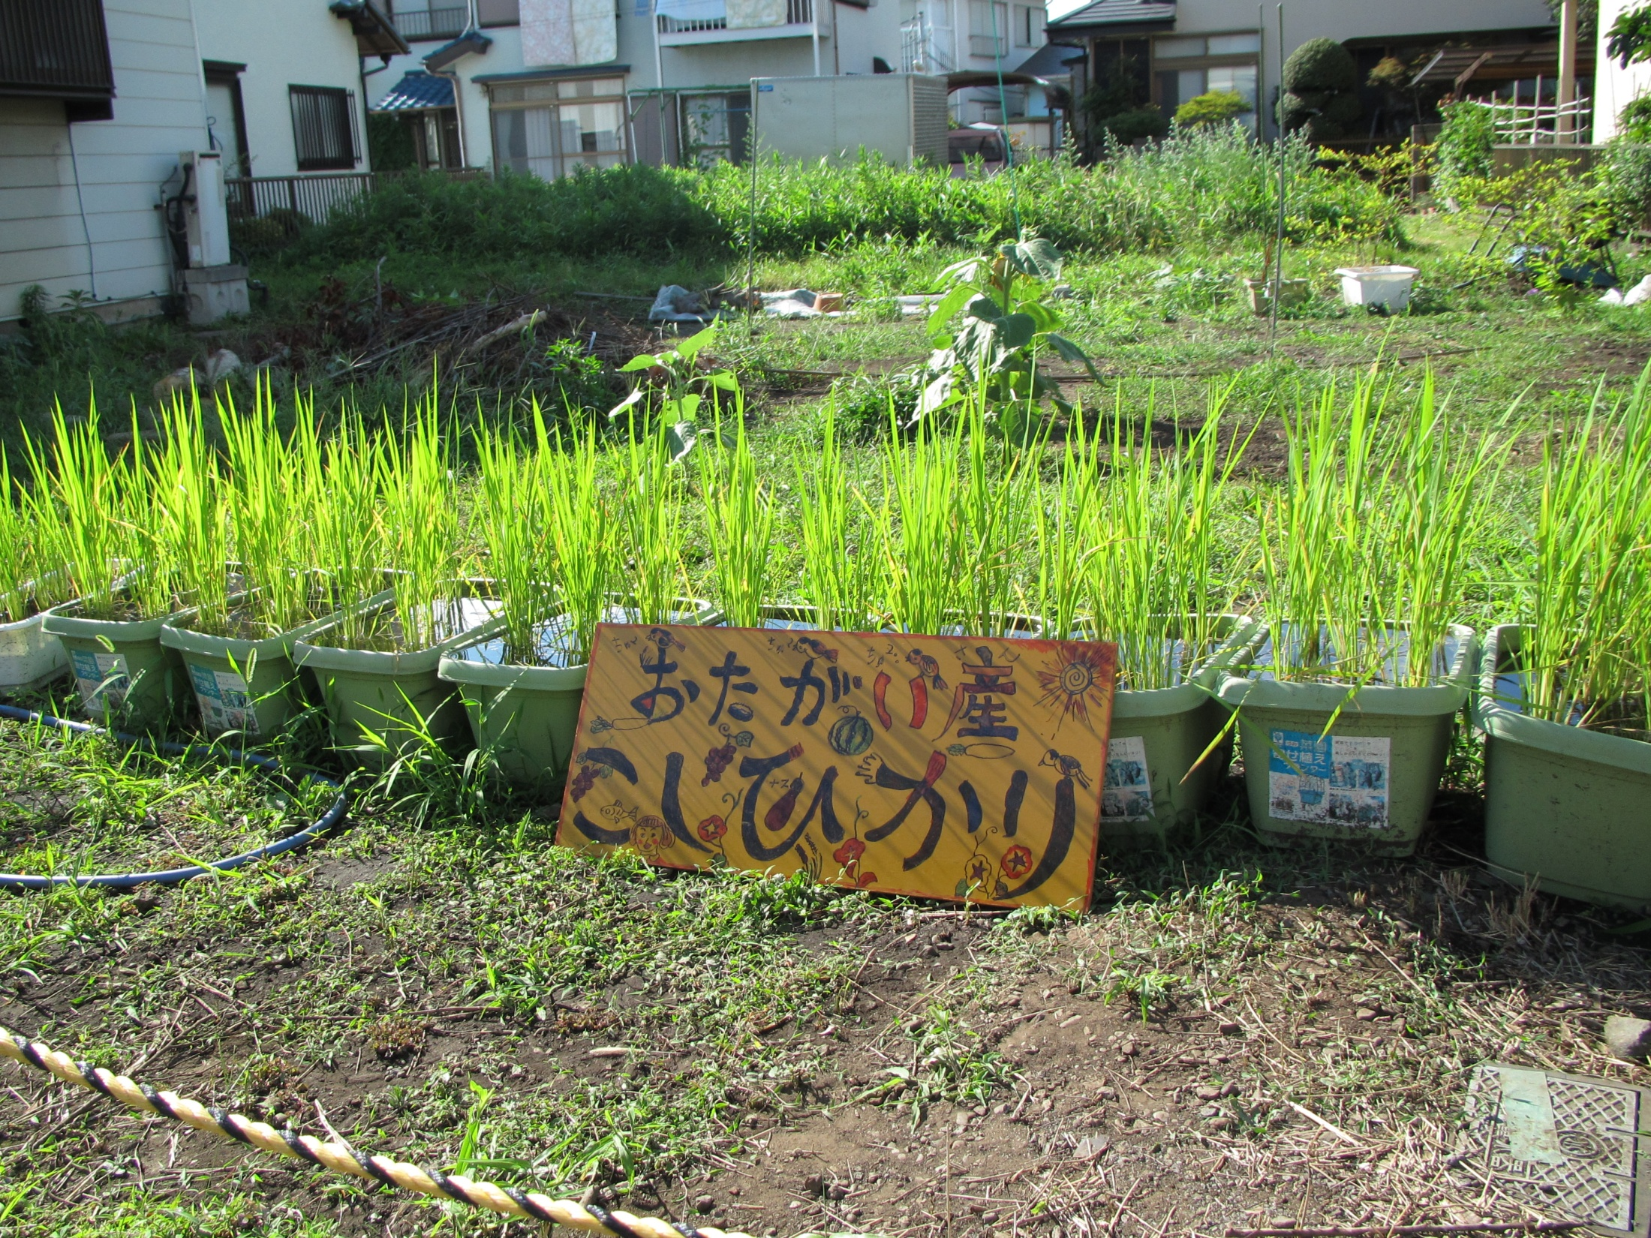
地域密着型が高齢者だけ見てるならサギ
Notes:
作ったものはつかう
他の施設にも持っていってるのが自慢になる

Slide 24
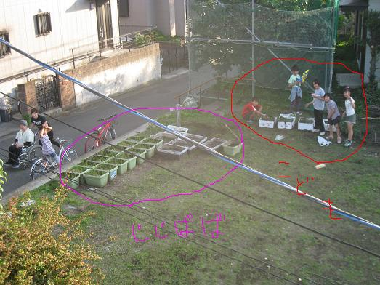
注：「田植えしようぜ～」とかそういう企画ではありません

Slide 25
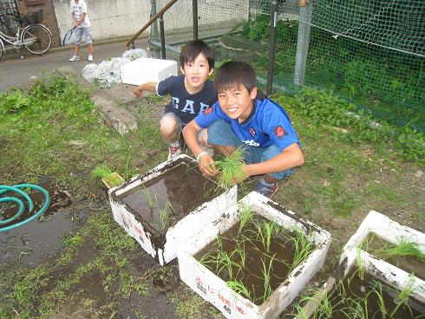
放課後の遊びは田植え！？

Slide 26
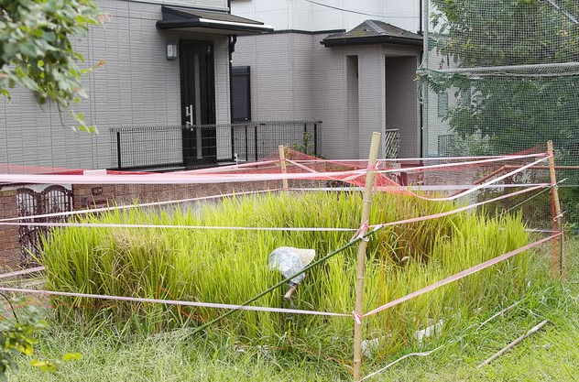
じじばば
こども
亀の甲より年の功 「じいちゃんすげ～」

Slide 27
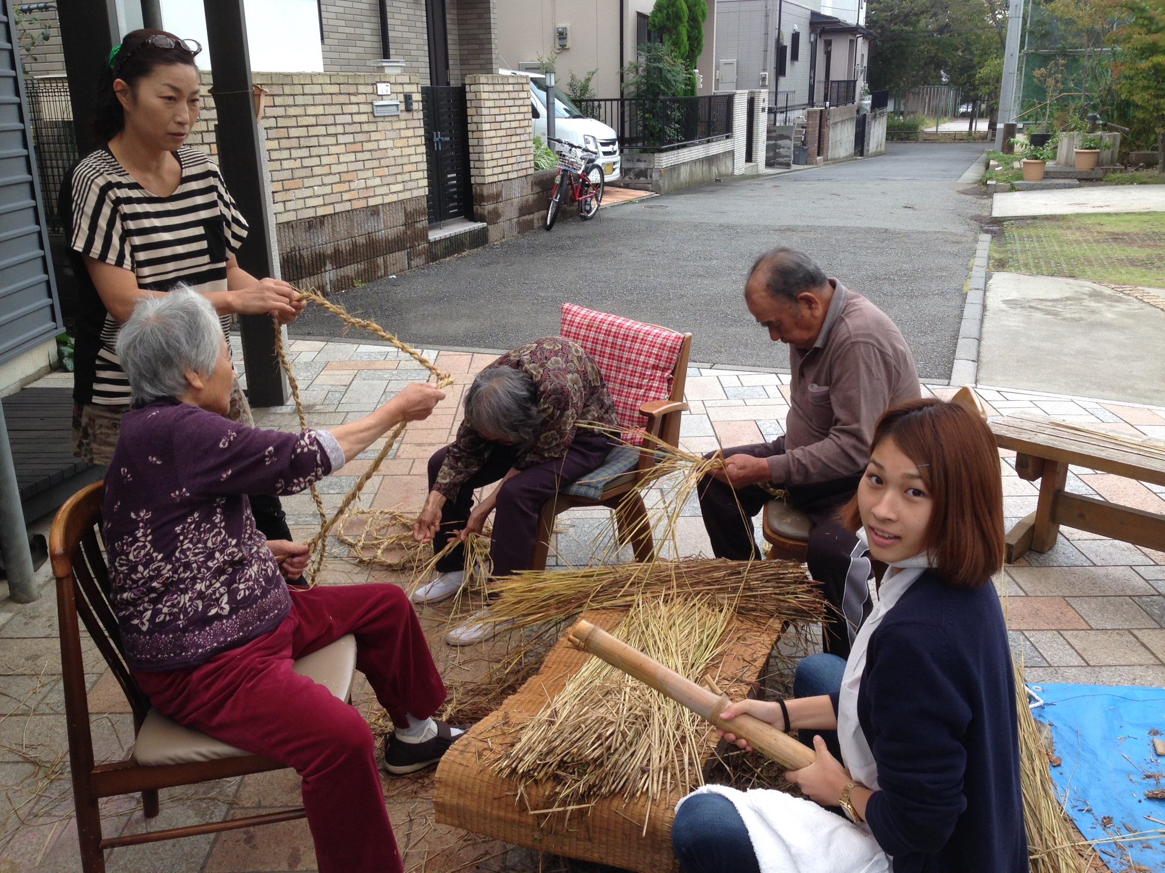
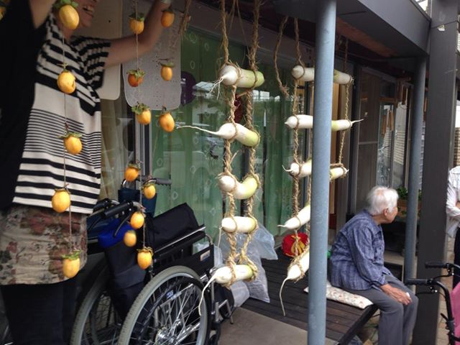

Slide 28
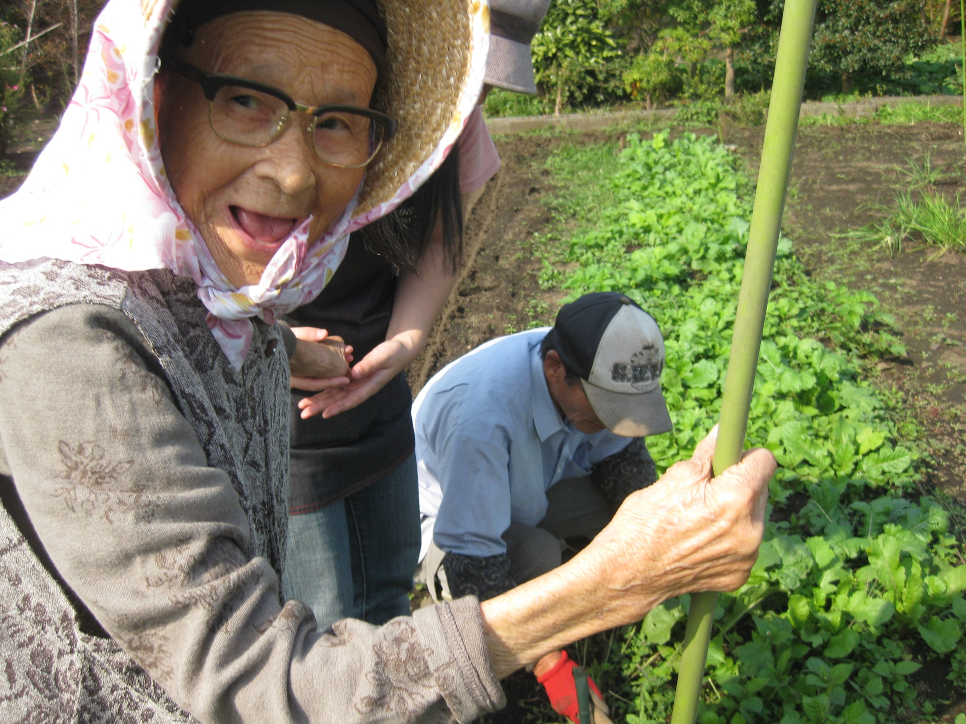
葛原の畑
「ＮＰＯ市民農園を拡げる会」
と共同して畑をつくっています。
来年より
「ぷれいす」「森の子自由学校」と
共同して、
藤沢ご当地Ｂ級グルメ
「ふじさわ炒麺」に卸します。
地産地消の一翼を担い
いつの日か
障害者が納税者になれたら素敵！
今年は小豆をたくさん作り
年末のもちつきでアンコをつくるのが第一目標！

Slide 29
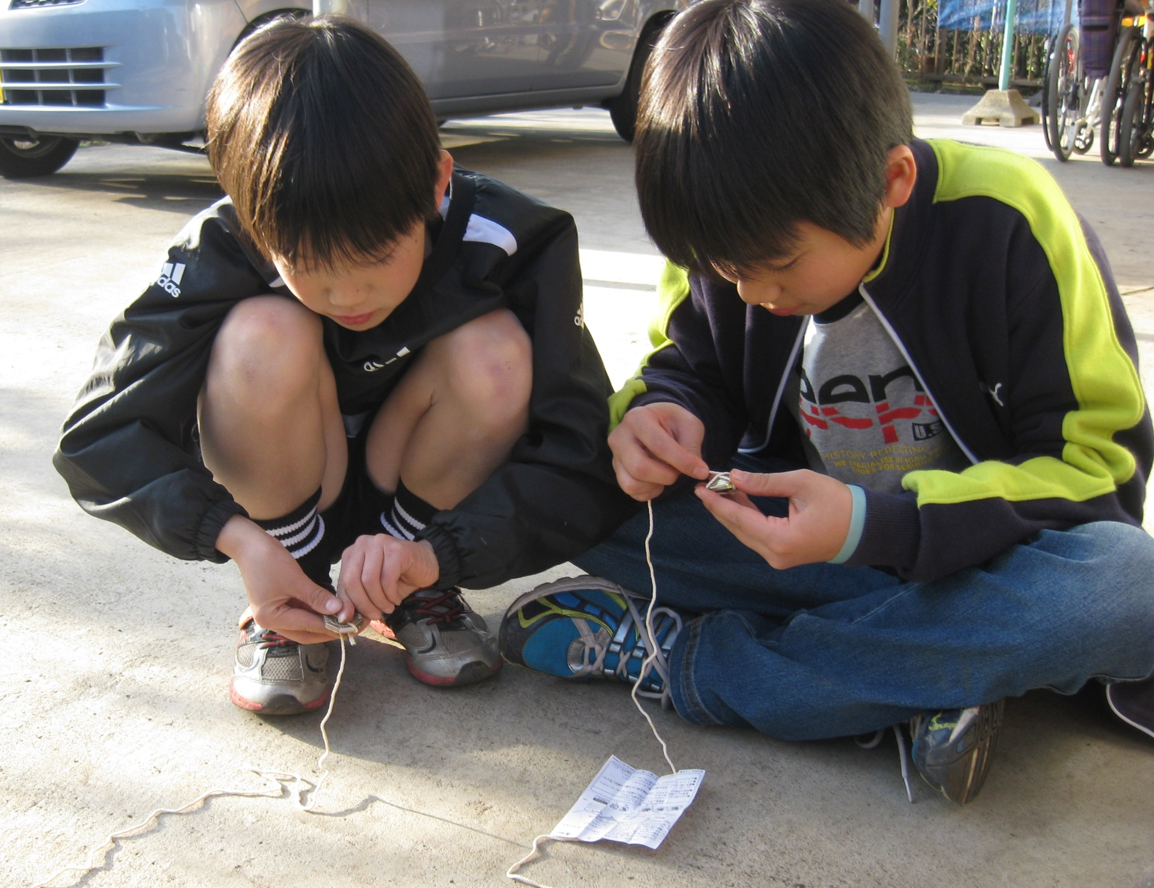
放課後は子どものたまり場に…

Slide 30
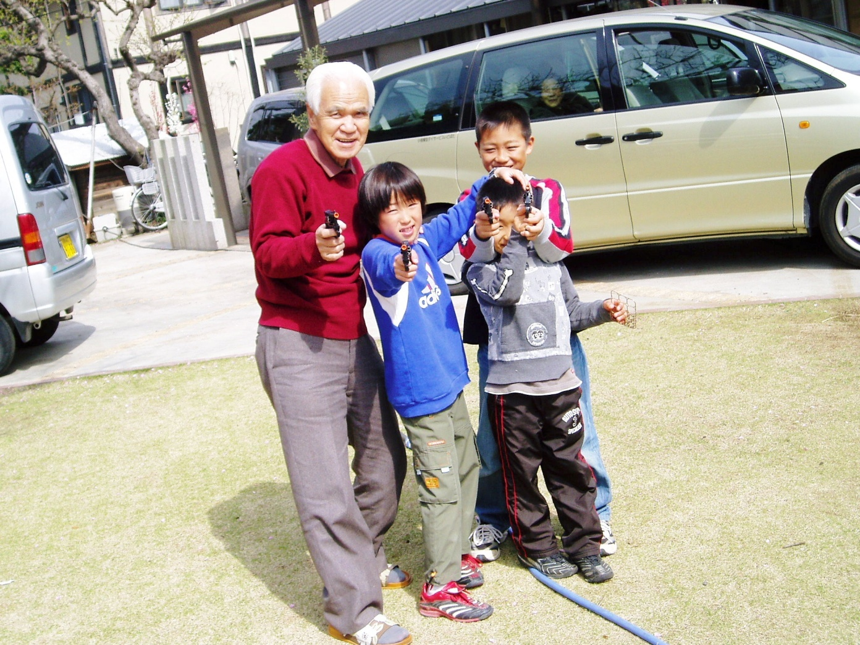
Notes:
僕の分もかってきてよ・・・
あそんだ
わすれた
あの子供たちお金だけ持ってかえってこない・・・

Slide 31
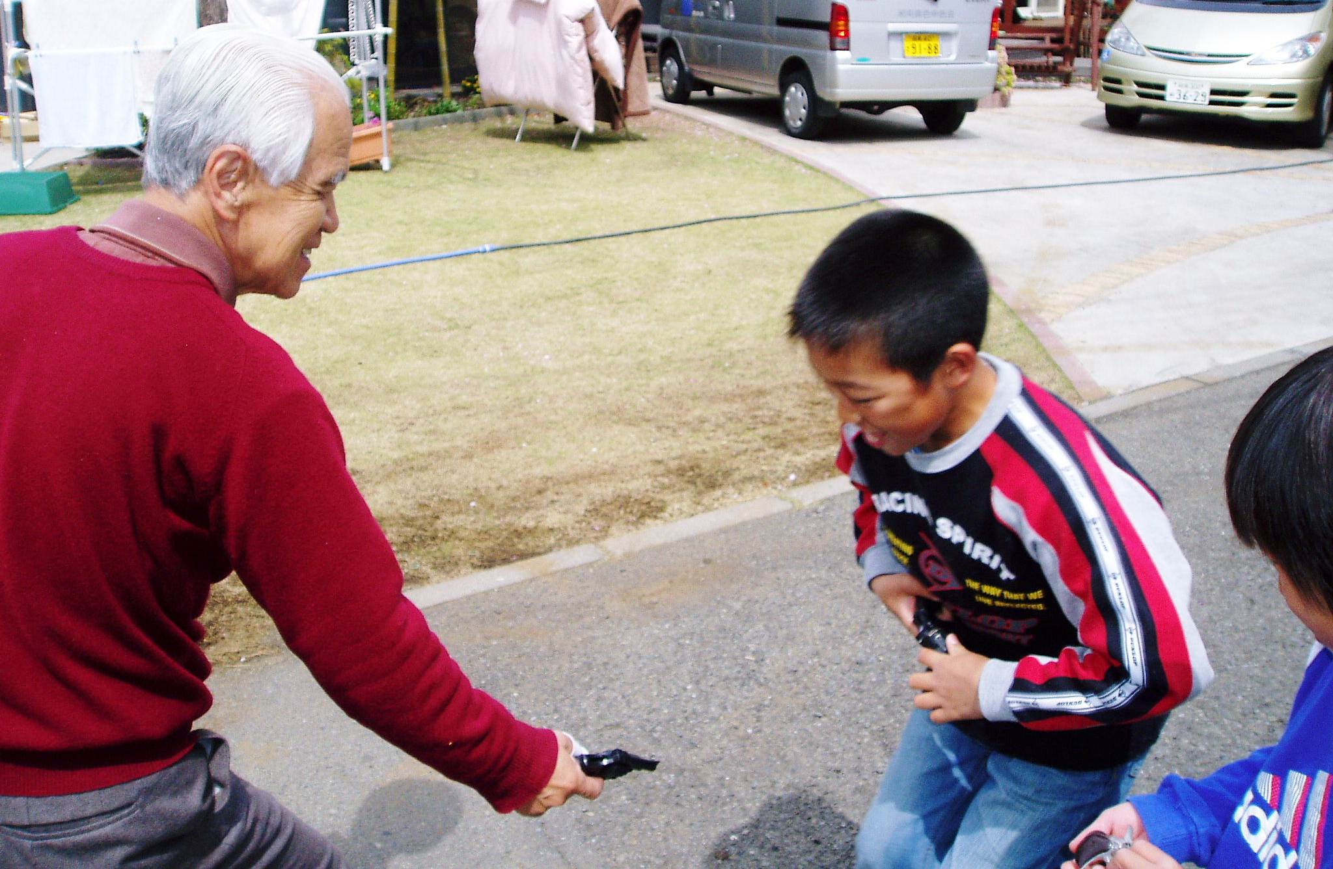
ギャングごっこ中

Slide 32
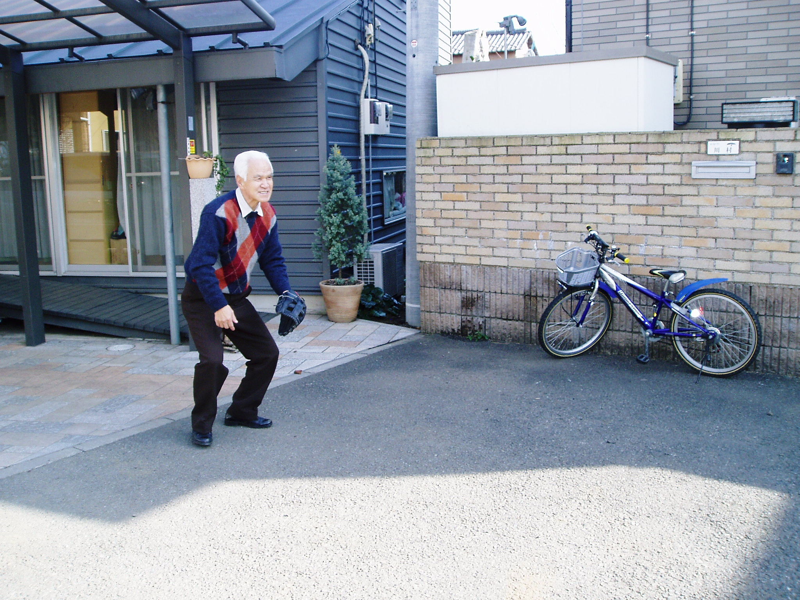
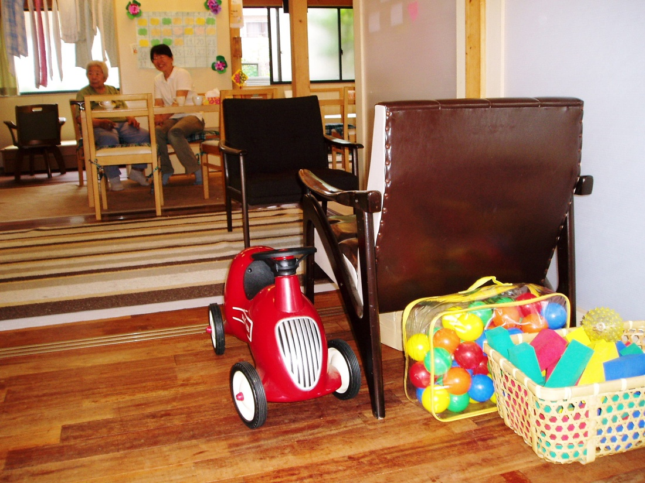
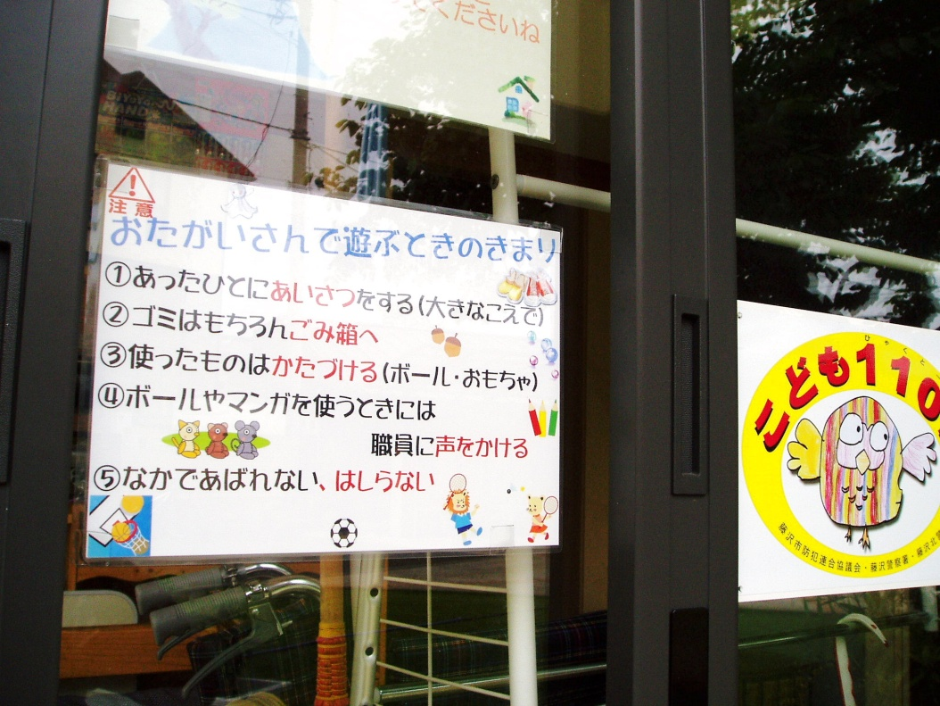
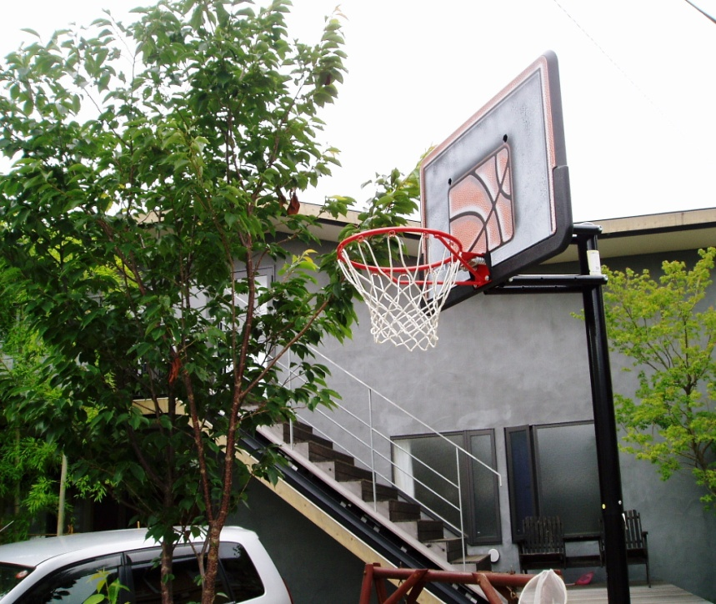
Notes:
「Ｓさんいる？」と遊びに来る」こどもたち。
ひとついわせていただくと
こういう写真を見ていると「楽なお年寄り」ばかり選別しているとおもわれる方もいるかもしれませんが、ほんっとにじょうだんじゃあありません。
末期がんでしょくじつくり、通院介助
おじいちゃんには若い人でも、部屋で放尿。 おおきなこえで「おうちかえりた～い」。独居で部屋がスラムのようにちらかっていたおじいちゃん。
警察にほごされると家族ではなくおたがいさんに電話が来る。

Slide 33
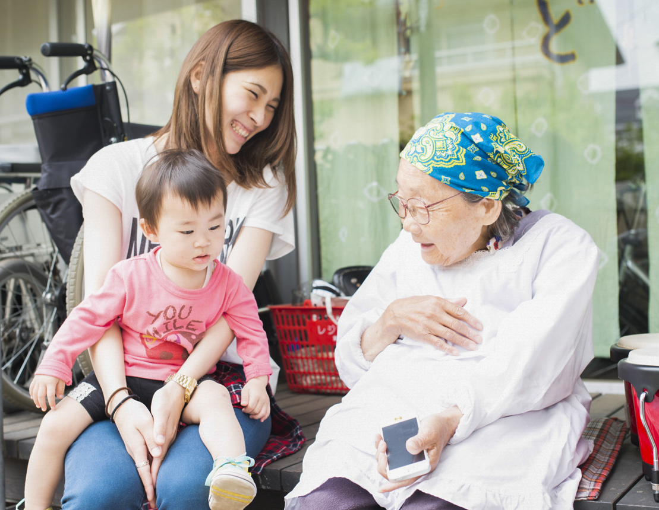
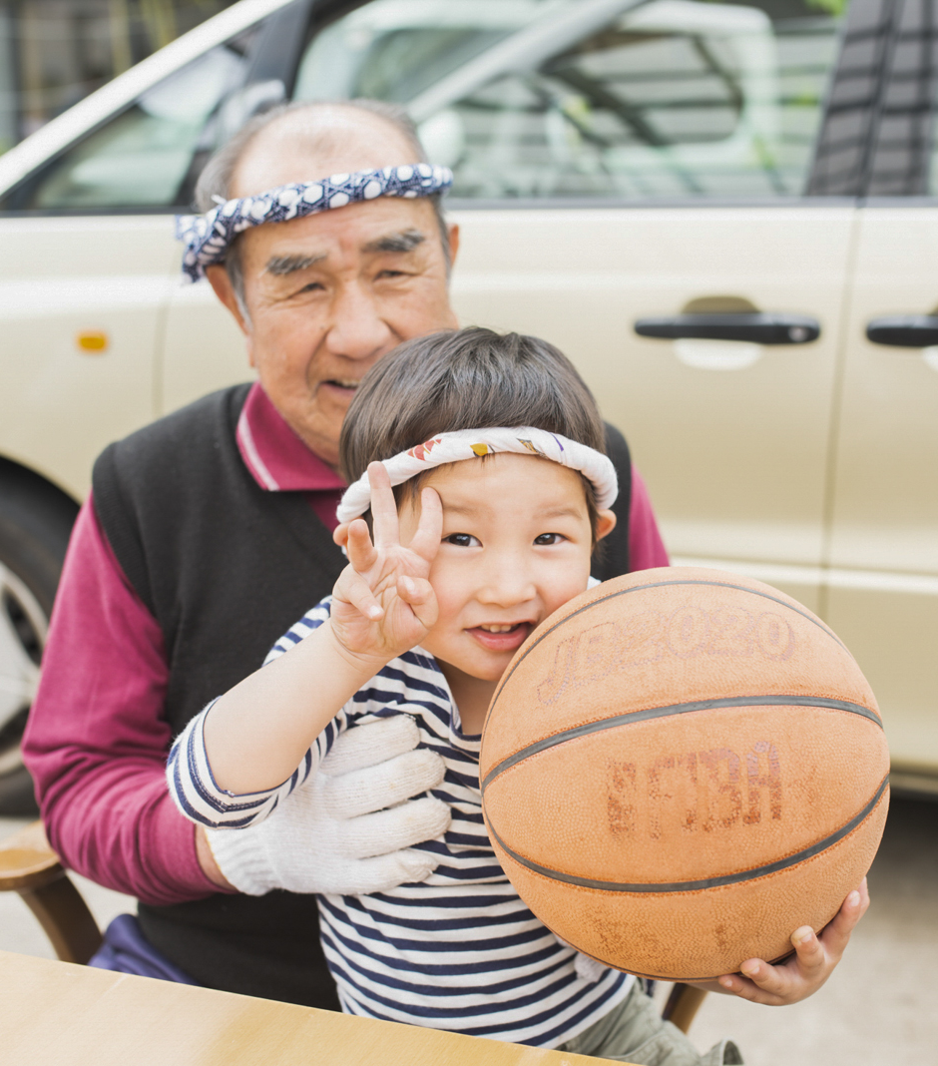
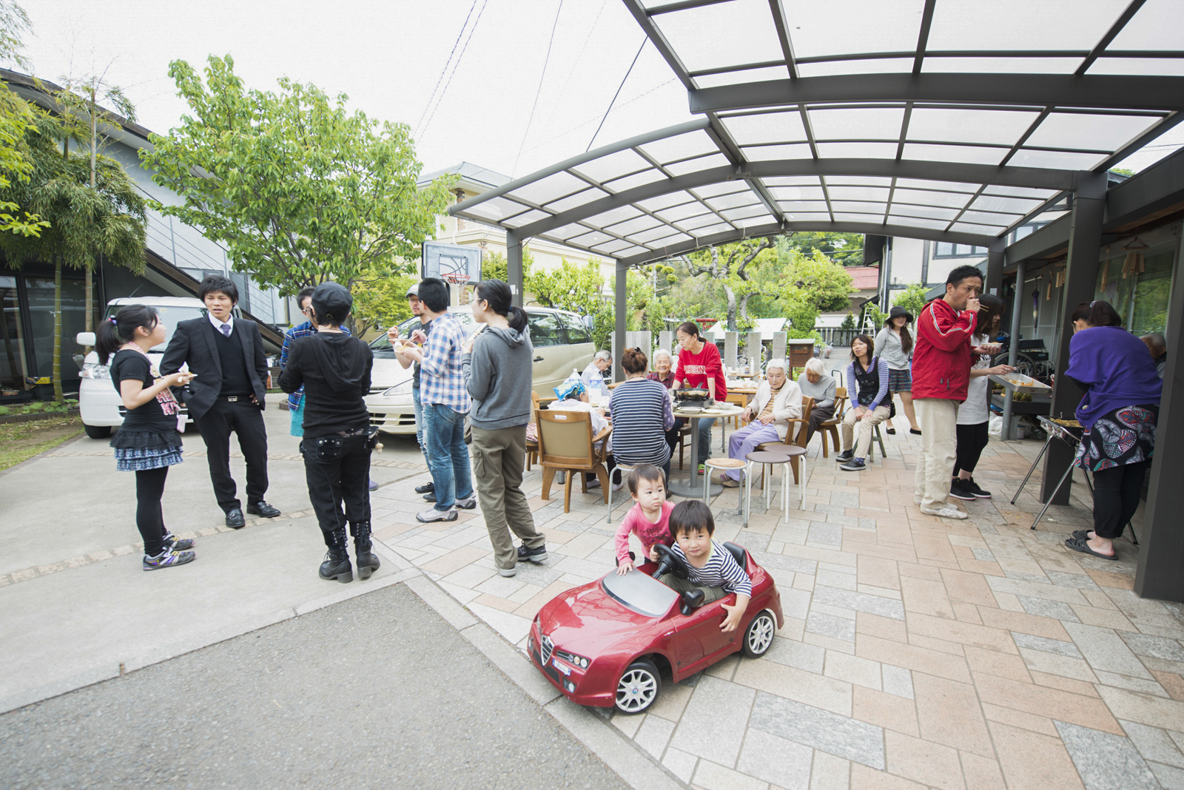
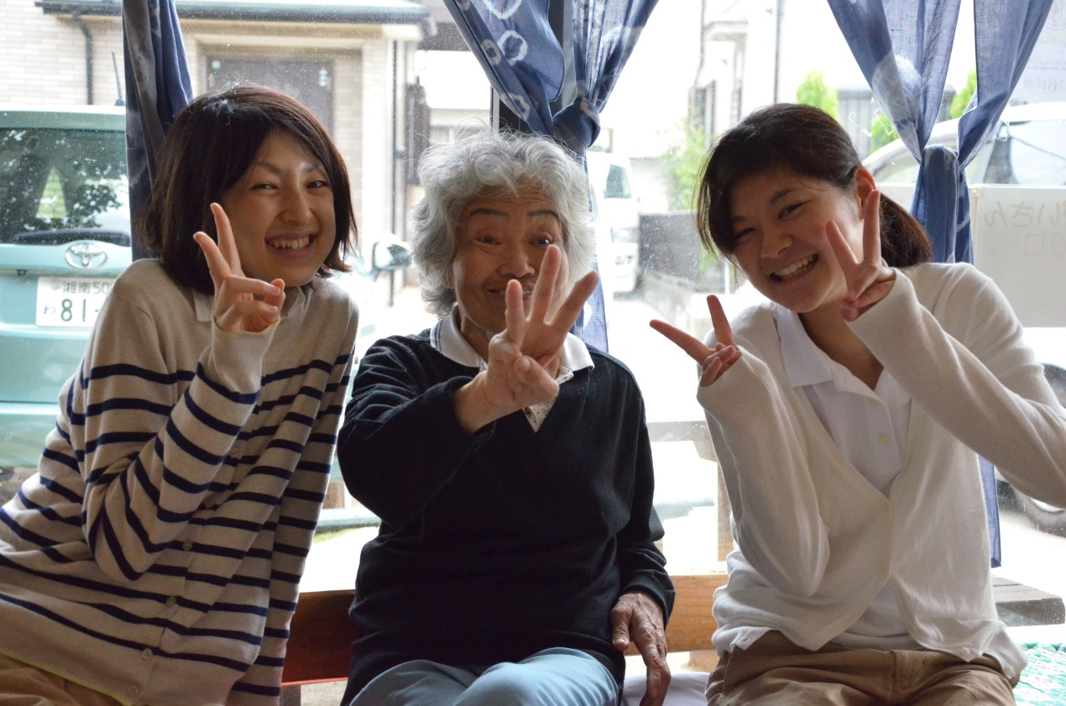
そもそも世代間交流イベントって必要なのか？

Slide 34
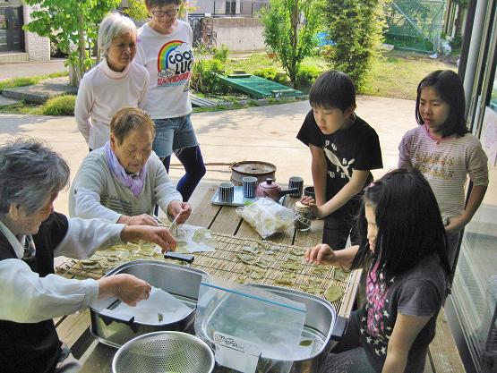
柿の葉茶をつくって
子どもは教わり…

Slide 35
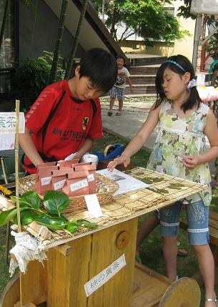
地域行事で
売ります！

Slide 36
しっかりうりな～
金儲けは
最強の自立支援

Slide 37
ピンバイスで
貯金箱を
作っています
←（Ａさんのアイデア）

Slide 38
当然これも売ります！Ｂｙこどもたち

Slide 40
「働く母親を尊敬している」と
メールをくれていたＭちゃんは
高3の進路希望に「あおいけあ」と書いていました

Slide 41
玄関脇にはマンガがあります。

Slide 42
道楽駄菓子屋
おたがいさん
開 業

Slide 44
こんにちは～
はい おかえり～
うん
おつりこれでいいか？

Slide 45
地域の子供たちだけでなく、職員の子どももよく来ます。
下は0歳から20以上まで。
お年寄りが育ててくれているようなものです。
わざとらしく名乗らずとも「児童館」であったり、「育児相談所」になっていることが大事だと思っています。
Notes:
日本の福祉は何でも縦割りにしてしまう。
「子供だけ」
「年寄りだけ」
「障害者だけ」
そんな社会は異様にみえる。
ことし小学生になった、うちの娘も学童にはいかせていません。
友達連れてきてあそんだり、ぞうきんがけしたりしています。
特に推奨していませんが、ほとんどの職員の子どもがなにかにつけ来ています。
いっしょに夕飯食べたり、日帰りに温泉いったり、夜勤を母親としていく高校生もいます。
夜勤に小型犬連れてくる職員もいます。

Slide 46
地域を
支える
…という気概が大事だと思うのです。
助けてもらうばかりじゃなくて…
お年寄＝被介護者×
お年寄＝社会資源○
だから外には積極的に出かけます。
子どもを連れたお母さんに
ご苦労様ですといわれる存在に！
Notes:
簡単なところではこども110番とかもできますし。

Slide 47
手始めに
目の前の犬久保公園
散歩だけじゃなく
「公園愛護会活動」
に参加！
地域の方と一緒に、清掃活動や花壇を作ります。
手入れの講習会も参加。
忘年会にもお声がかかるし、介護教室の依頼もあります。ラウンドゴルフでつながりも。
近所のおばちゃんも
遊びに来てくれます。

Slide 48
地域つくりに紙皿じゃあダメ！
Notes:
ポイント！
紙皿ではなく陶器のお皿でおすそ分け

Slide 49
Notes:
みんな混じってそれが普通。
さらに翌年は大盛況となっている。

Slide 50
【よくきく感想】
・・・認知症が分からない・・・

Slide 52
誰が対象でどこに働きかけるの？
〈ディズニーランド〉
管理者
Ｉ
キャスト
Ｉ
ゲスト
〈施設〉
施設長
Ｉ
スタッフ
Ｉ
高齢者
〈おたがいさん〉
Ｉ
地域
じじばば
＆
スタッフ
キャスト

Slide 53
ごあいさつもお年寄りの仕事

Slide 56
おたがいさん
■ 3年以上 介護職の離職者 → ゼロ
■ 外部評価の家族アンケート
「スタッフは活き活き働いているように見えるか？」
→ 100％で「全員いきいき働いている」
■給与→普通
銭金だけの問題じゃないのではないでしょうか？
人のために役に立ちたい介護職は必ずいる！
ないのは「誇りを持ってお年寄のために働ける職場」

Slide 57
おたがいさんケア = 自立支援を促す（欠損部分の補填ではない）
あなたとお年寄りの
関係は
今どの段階ですか？
御苦労さま ← 役に立つ
社会参加社会資源
・神社の掃除
・公園の花壇
・お客さんにお茶を出す
支援・自立
～さんが
幸 福 度 ・ 自 立 度
幸 福 度 ・ 専 門 性
地域・社会
ＣＡＲＥ
自立支援
・いっしょに掃除
・庭で花を植えて頂く
・お茶入れを手伝ってもらう
～さんと
施設
世話になる
業 務
・スタッフが掃除する
・花を見せる
・スタッフがお茶を出す
～さんに
フロア
支配・管理
利用者
スタッフ

Slide 58
「あおいけあ」が実現する次世代型小規模多機能モデルは地域を元気にする
●ステークスホルダ
構成ＭＡＰ
「あおいけあ」が実現している介護 ←
→ 従来の小規模多機能で実現する介護
お年寄りは地域の知識資産
人が人として価値を
交換出来るコミュニティ形成
（知のアーカイブ）
市政教育
地域支え合い
ご両親
(お母さん)
近所の
子供たち
学校
お年寄りは地域の経済資産
市区町村
介護が必要になる前と
同じような日常生活
地域コミュニティ
（ボランティア）
昔からの
人間関係
自宅
場に対する愛着と平穏
モデル化による
横展開
商店街で
買い物やサービスを利用する
経済
活動
ご家族
地域活性
利用者
創作したものを
販売する
処方箋
薬局
買物も旅行も嗜好品も
好きなものを適度に楽しむ
（人としての尊厳・達成感）
病院
子守り
Staff
サービス
掛かり付け町医者
社会
活動
施設
総合病院
収穫
(田畑)
家事
創作や労働を通して
行動が社会な意義を生む
（社会的アイデンティティ）
近所の人
生活インフラを分断しない
安心の環境で生活
創作仲間
介護
保険
お年寄りは地域の労働資産
地域
川島勇我氏作成
社会

Slide 59
http://www.aoicare.com
ご清聴ありがとうございました
http://www.facebook.com/aoicare

